Slide 1


Будущее рядом: инновационные системы доставки
Дэвид Редондо Муньос,
региональный менеджер Infinitec Activos (Испания).

Slide 2


Прикладная Бионаука
Anti-pollution ferment - натуральный активный ингредиент, защищающий от вредного воздействия окружающей среды, полученный путём грибного ферментирования. Основная задача- борьба с влиянием воздушных загрязнений на кожу.
Уже через 24 часа он увеличивает уровень антиоксидантов в коже на 4% *
В течение 24 часов снижает количество тяжелых металлов в коже на 4% *
И защищает кожу от микроскопических частиц
(адгезия микроскопического материала ниже на 21%) *
* Протестировано in vivo
www.naturethic.es

Slide 3
Anti-pollution ferment
Прикладная Бионаука
Загрязнения и абсорбция кожи
92% человечества подвергается воздействию сильно загрязненного воздуха*
Три основных группы загрязнений, оказывающие разрушительное воздействие на кожу и волосы:
газы, тяжелые металлы и частицы
Очень часто их проникновение сквозь кожу
эквивалентно вдыхаемому количеству,
и, таким образом, загрязнения воздуха связаны с таким явлениями, как преждевременное старение, пигментные пятна и повышенная чувствительность.
Введение
* Всемирная Организация Здравоохранения
www.naturethic.es

Slide 4
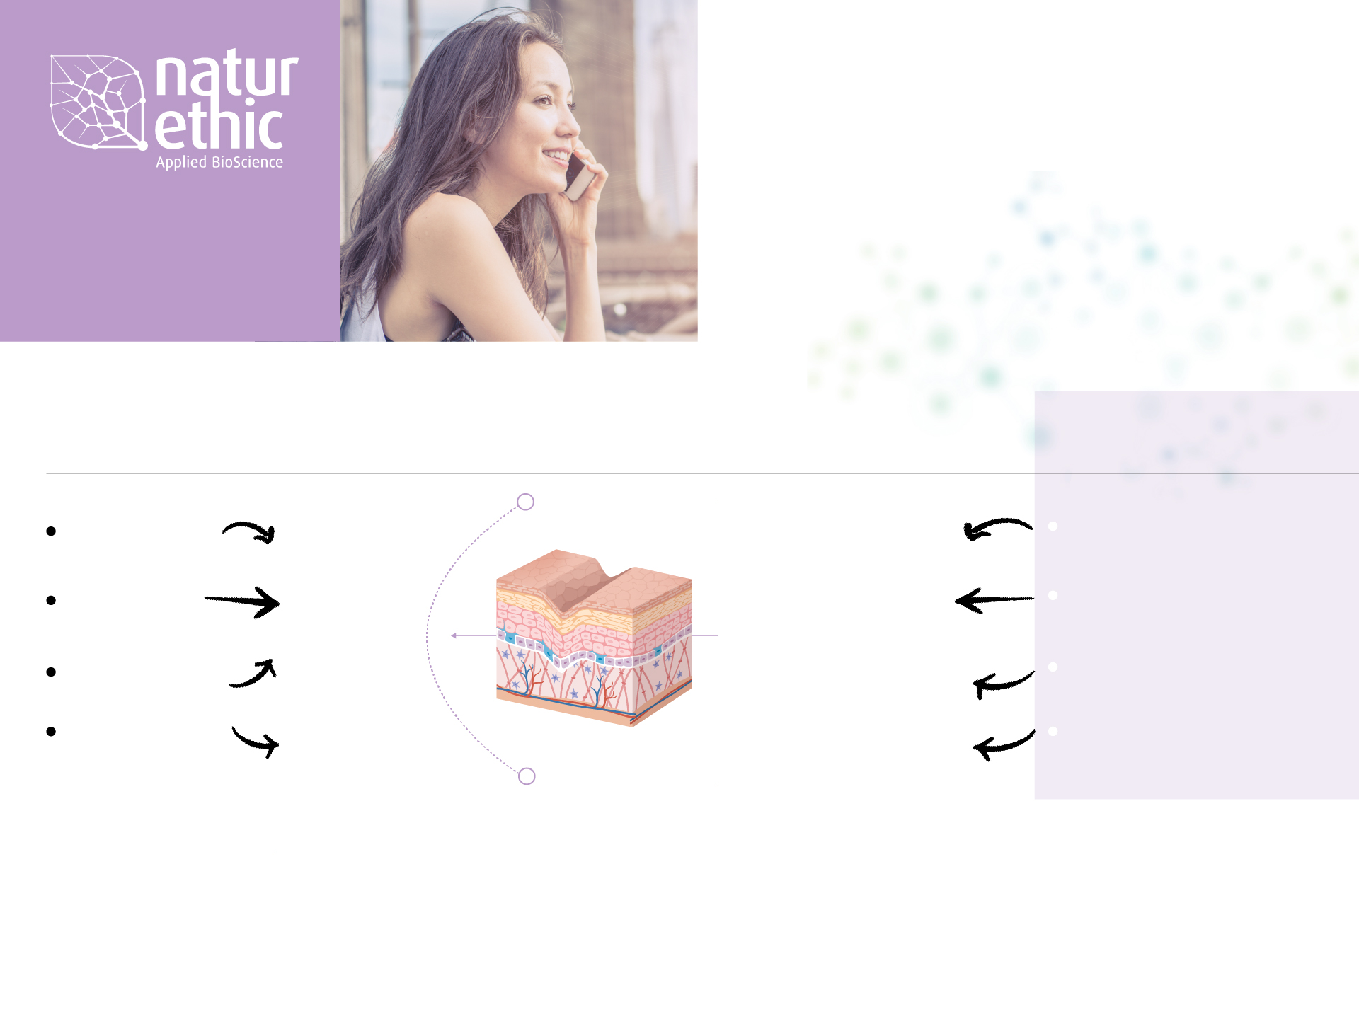

Anti-pollution ferment
Прикладная Бионаука
Диверсифицированное действие:
множественные подходы
Загрязнение воздуха
Влияние на кожу
Действие против загрязнения
Активный ингредиент
Тяжелые металлы
Раздражение
Воспаление
Аллергии
Уменьшает количество тяжелых металлов
Экстракт
Moringa Olifera
Воздействие на кожу
Газы (O₃)
Окисление
Выводит свободные радикалы
Экстракт
Lapsana Communis
Пыль (ПАУ)
Раздражение
Воспаление
Снижает воспаление
Синтез коллагена
Экстракт
Bacopa Monnieri
Полициклические ароматические углеводороды
Частицы
Образование РФК
Образование ММП
Разрушение белков ВКМ
Ферментированная Pichia

Slide 5
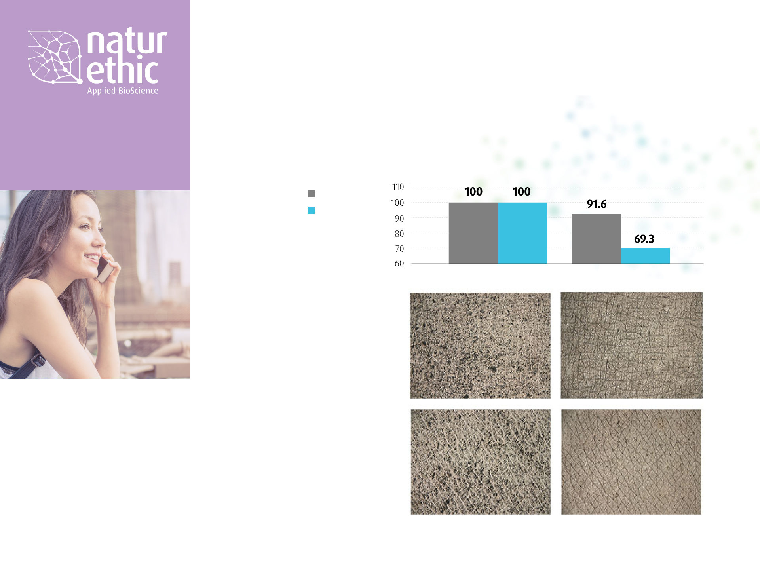
Anti-pollution ferment
Прикладная Бионаука
Борется с и уменьшает количество частиц
На 21%
меньше адгезия частиц
Плацебо
AP Ferment
% оставшихся частиц
До мытья
После мытья
Плацебо
In vivo исследования
Тест проводился на 5 добровольцах
Anti-pollution Ferment vs. плацебо
Активированный уголь размером 2,5 мкм.
Визуализация и оценка проводились при помощи видеомикроскопии и анализа изображений.
Время экспозиции: сразу после нанесения на кожу.
APF
на 21%
меньше адгезия частиц
До мытья
После мытья

Slide 6
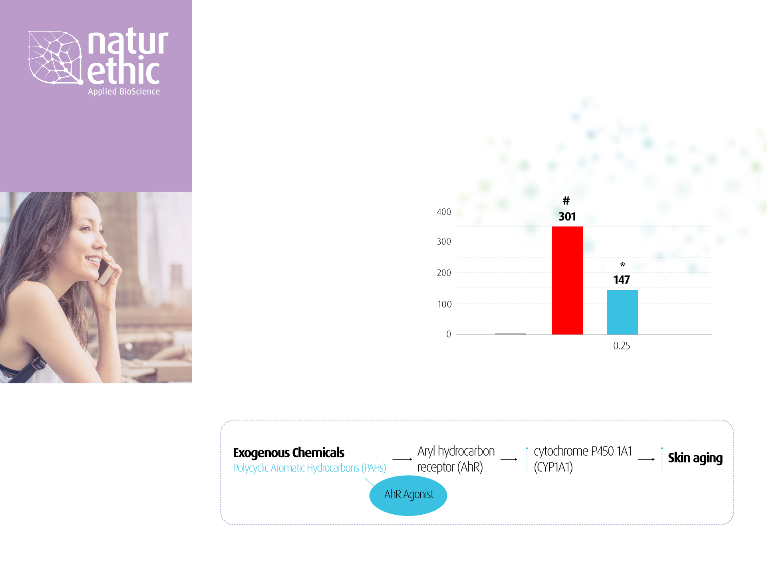
Anti-pollution ferment
Прикладная Бионаука
Биомаркеры: связь загрязнений с биологическим эффектом
CYP1A1 является биомаркером влияния загрязнений на биохимическом, клеточном, органном и популяционном уровне. Он активируется экзогенными веществами через AhR.
Высокий уровень CYP1A1 приводит к нарушениям в коже.
TCDD является индуктором CYP1A1.
# p<0.05 vs контроль * p<0.05 vs TCDD
Экспрессия CYP1A1 относительно к актину
контроль
500 нМ
TCDD
0.025 %
Anti-pollution
Ferment
+ 500 нM TCDD
In vitro исследования
Экзогенные химикаты
Полициклические ароматич. углеводороды
Арилуглеводородный рецептор (AhR)
Цитохром P450 1A1 (CYP1A1)
Старение
кожи
TCDD
(2,3,7,8-.‐тетрахлородибензо.‐p-.‐диоксин)
Агонист AhR
www.naturethic.es

Slide 7
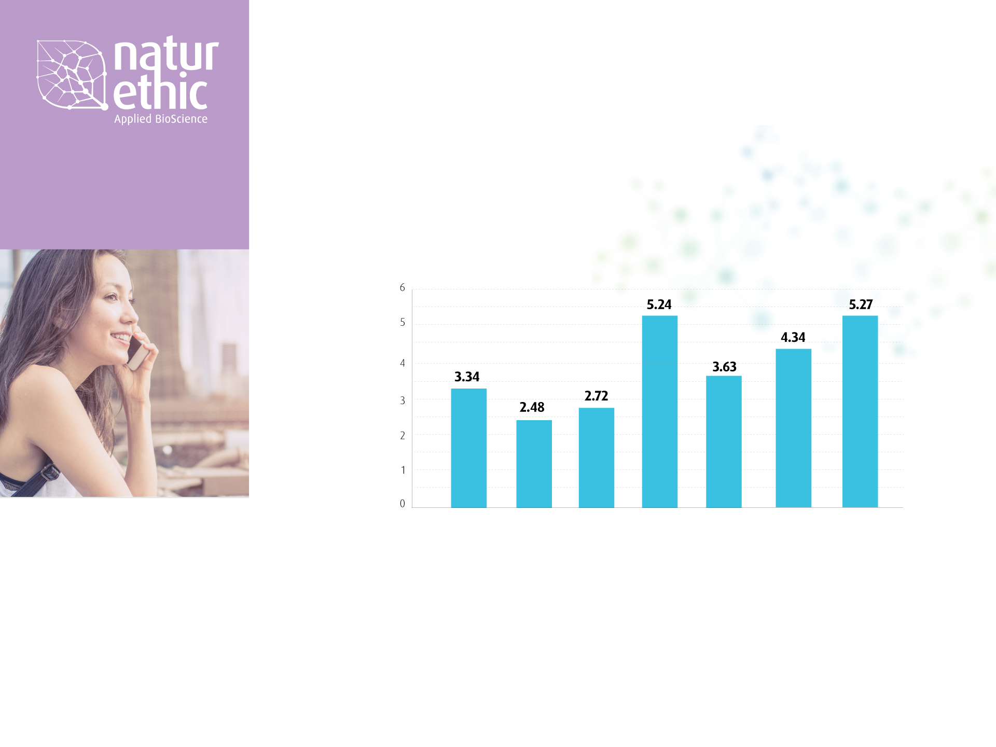
Anti-pollution ferment
Прикладная Бионаука
Выводит тяжелые металлы
СНИЖАЕТ КОЛИЧЕСТВО ТЯЖЕЛЫХ МЕТАЛЛОВ В КОЖЕ УЖЕ ЧЕРЕЗ 24 ЧАСА
4% - среднее сокращение
Сокращение тяжелых металлов относительно контроля(%)
In vivo исследования
Алюминий
Сурьма
Мышьяк
Бериллий
Кадмий
Ртуть
Свинец
МЕТОДИКА: OLIGOSCAN n= 20 добровольцев
Три участка тела, на которых с потом обнаруживается больше всего тяжелых металлов, - это стопы, руки и лицо. В данном исследовании для измерений был выбран последний участок.
www.naturethic.es

Slide 8
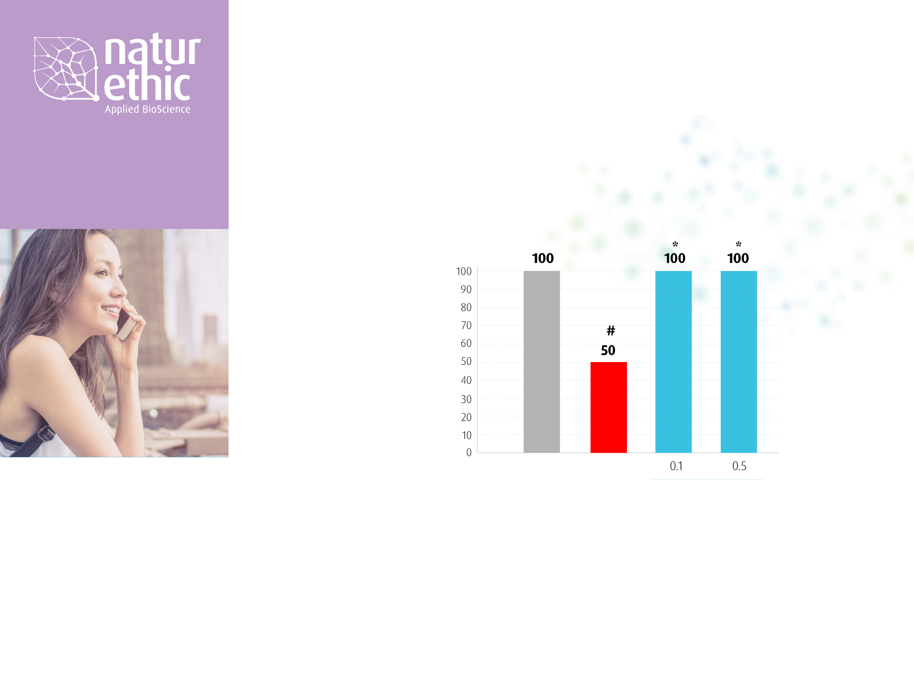
Anti-pollution ferment
Прикладная Бионаука
Защита клеток кожи
от воздействия тяжелых металлов
# p<0.05 vs контроль * p<0.05 vs CdCl₂
Живучесть клеток (%)
In vitro исследования
Контроль
10 мкM
CdCl₂
0.01%
0.05%
Anti-pollution
Ferment
+ 10 мкM CdCl₂
Кадмий – это главный загрязнитель, вызывающий клеточную смерть путём некроза либо апоптоза, а также нарушающий работу разнообразных клеточных систем. Anti-pollution Ferment уменьшает цитотоксический эффект, вызванный повреждением кадмием.
www.naturethic.es

Slide 9
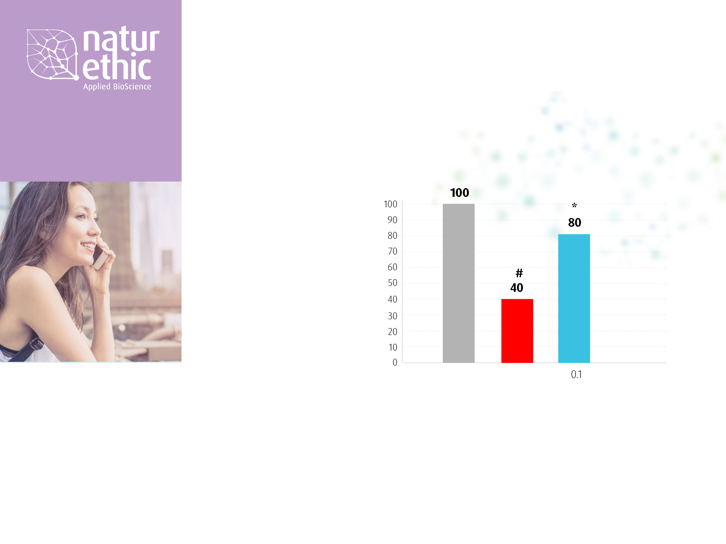
Anti-pollution ferment
Прикладная Бионаука
Защита клеток кожи
от городской пыли
# p<0.05 vs контроль
* p<0.05 vs городская пыль
Живучесть клеток (%)
In vitro исследования
Контроль
50 мкг/мл
городской пыли
Anti-pollution
Ferment (мкг/мл)
+ 50 мкг/мл
городской пыли
Влияние загрязнения на состояние кожи становится всё более важной темой, особенно в больших индустриальных городах, вносящих основной вклад в загрязнение окружающей среды. Пыль снижает живучесть клеток до 40%, но благодаря Anti-pollution Ferment клетки становятся защищенными от токсического влияния пыли.
www.naturethic.es

Slide 10
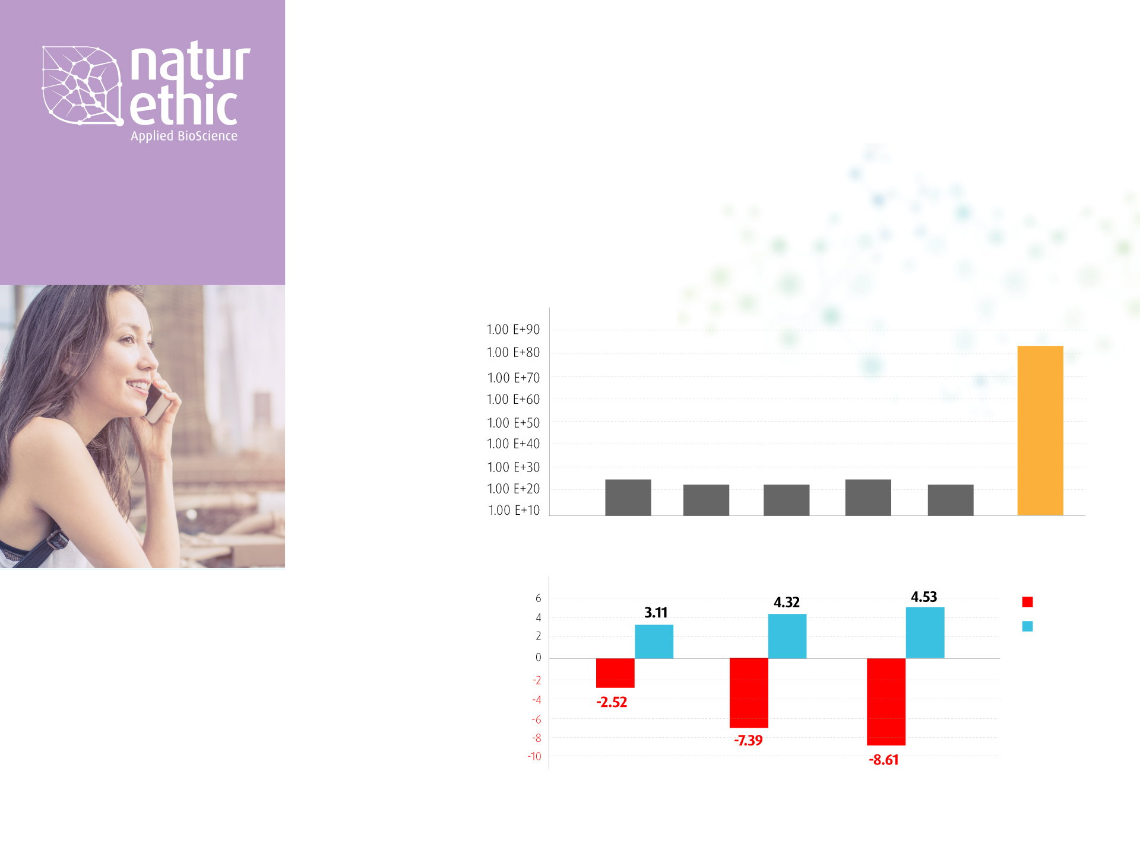
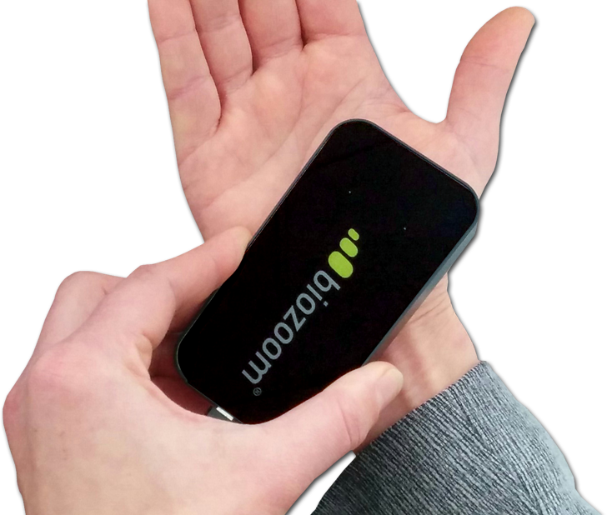
Anti-pollution ferment
Прикладная Бионаука
Антиоксидантная активность in vivo
Озон (O₃) – один из главных окисляющих агентов, действующих на кожу.
Концентрация озона, использованная в данном тесте, в сравнении с типичными уровнями озона в разных странах (ppm).
X3.2
Максимум озона (ppb)
Китай
С. Корея
Индия
США
Европа
Данный
тест
In vivo исследования
0₃
0₃
₊
_{Anti-Pollution}
_{Ferment}
Антиоксидантная активность
В сравнении с контролем (%)
Методика: BIOZOOM
Время экспозиции: 15 мин.
n= 20 испытуемых
15 мин
24 часов
14 дней

Slide 11
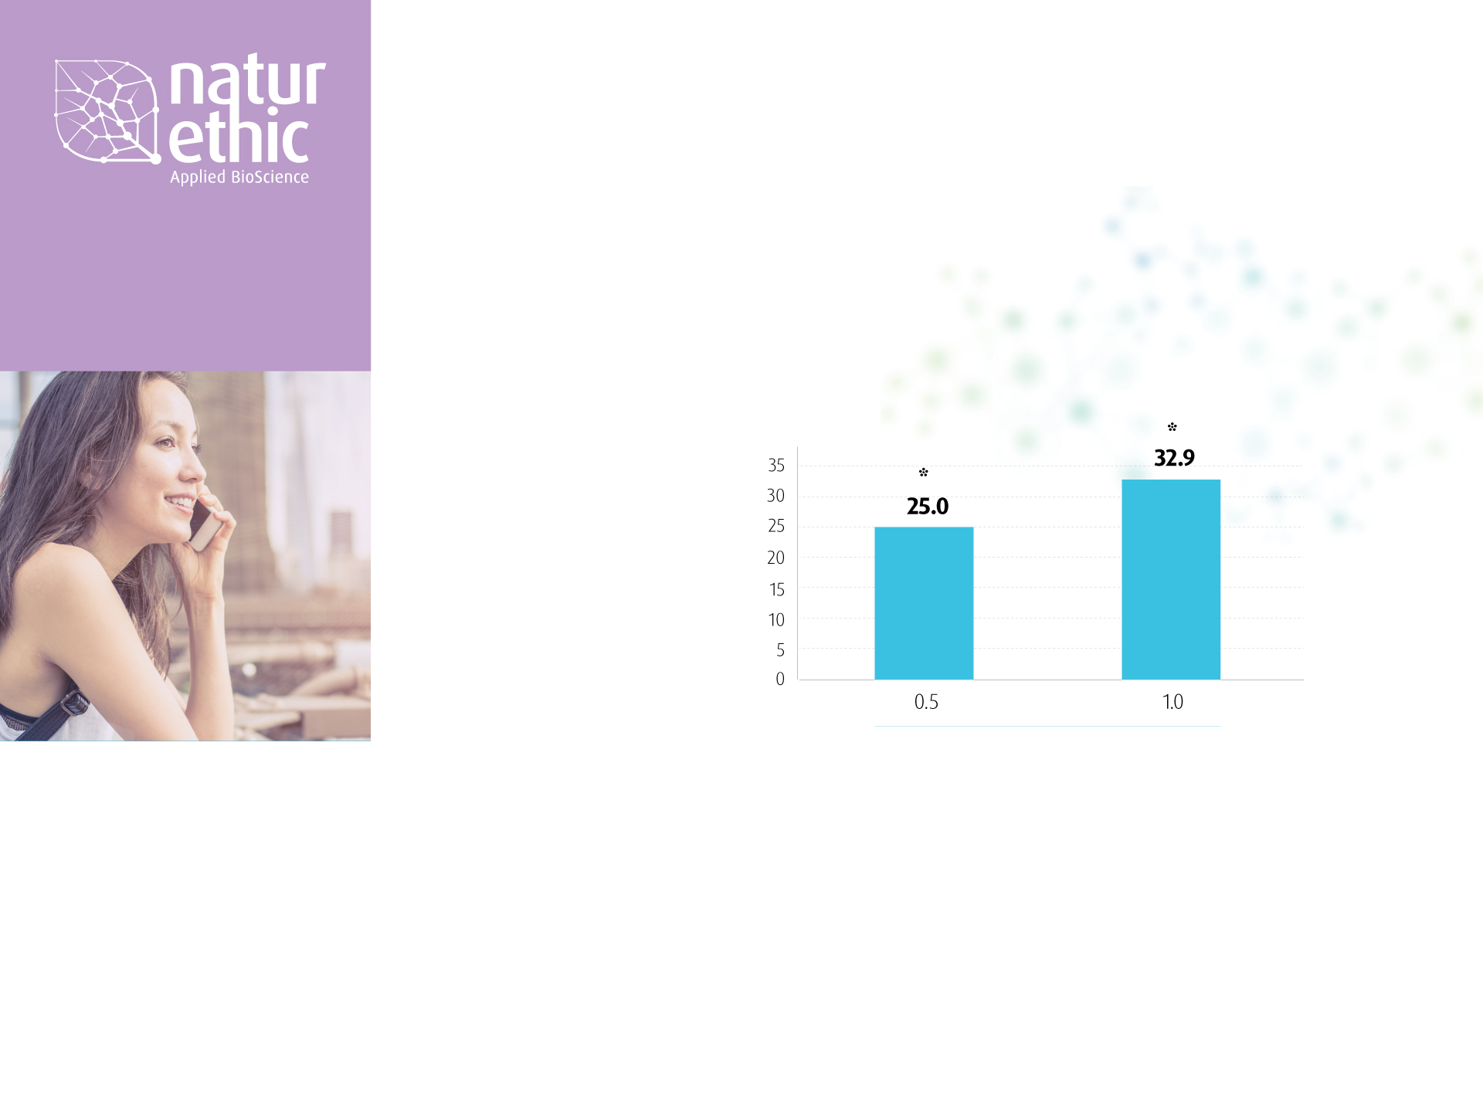
Anti-pollution ferment
Прикладная Бионаука
Обезвреживает свободные радикалы – антиоксидантный эффект
Тест с DPPH *
* p<0.05 vs контроль
Антиоксидантная активность, %
0.01%
0.05%
In vitro исследования
Anti-pollution
Ferment
Интенсивная выработка активных форм кислорода (АФК) нейтрализует антиоксидантную защиту, что приводит к окислительному стрессу.
АФК активируют ММП и разрушают коллаген и эластин в ВКМ.
Антиоксидантные свойства Anti-pollution Ferment помогают восстановлению эластичности и упругости.
* DPPH – это свободный радикал
2,2-дифенил-2-пикрилгидразил гидрат
www.naturethic.es

Slide 12
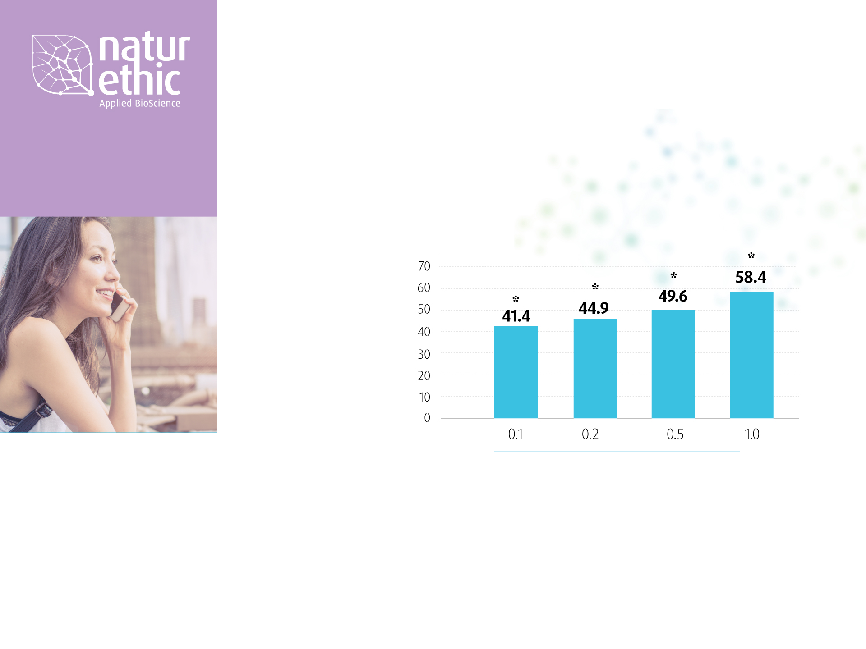
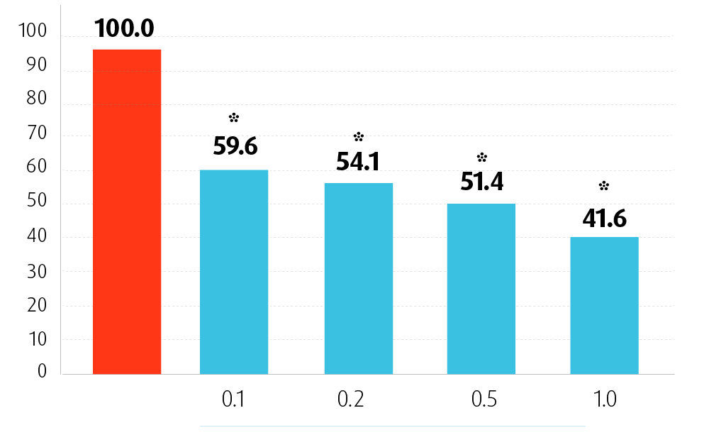
Anti-pollution ferment
Прикладная Бионаука
Защищает липиды клеточной мембраны
* p<0.05 vs контроль
Уровень MDA, %
In vitro исследования
H₂O₂
0.01%
0.02%
0.05%
0.10%
Anti-pollution
Ferment
Результаты данного теста говорят о способности Anti-pollution Ferment выводить свободные радикалы, в частности снижать уровень MDA после воздействия H₂O₂,
и защищать липиды клеточной мембраны от перекисного окисления.
www.naturethic.es

Slide 13
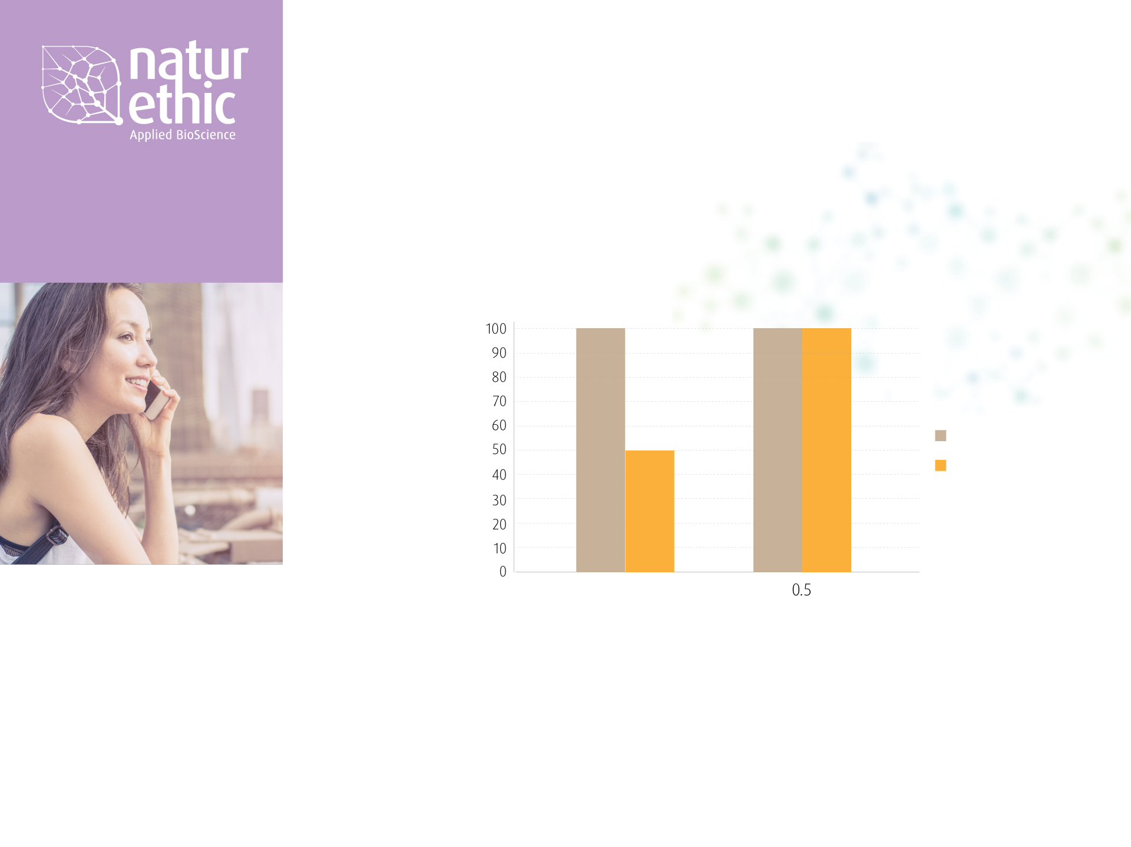
Anti-pollution ferment
Прикладная Бионаука
Защищает от АФК, образованных УФ-В
# p<0.05 vs контроль * p<0.05 vs УФ-В
100
100
100
Живучесть клеток (%)
50
Без облучения
После облучения УФ-В
In vitro исследования
Контроль
0.05%
Anti-pollution
Ferment
УФ-В проникает в поверхностные слои кожи, достигая базального слоя эпидермиса, где приводит к образованию реактивных форм кислорода и азота (АФК и АФА), вызывающие воспаление, солнечные ожоги, ускоренное старение кожи.
Этот тест показывает, что Anti-pollution способен защищать клетки от УФ-В.
www.naturethic.es

Slide 14
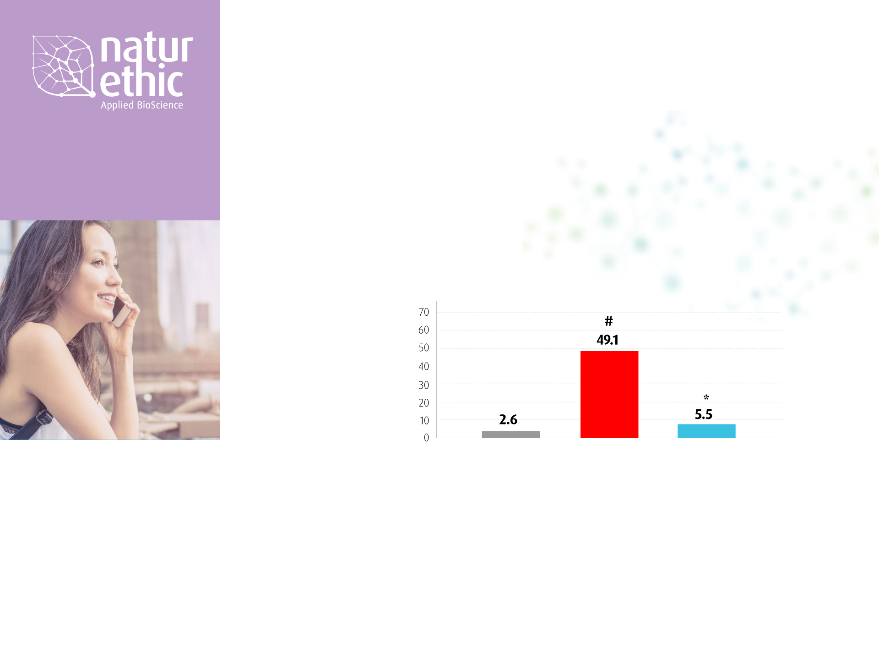
Anti-pollution ferment
Прикладная Бионаука
Противовоспалительный эффект
# p<0.05 vs контроль * p<0.05 vs TNFa
Выработка IL-6 (нг/мл)
In vitro исследования
Контроль
10 нг/мл TNFa
0.01%
Anti-pollution
Ferment + 10 нг/мл TNFa
Чрезмерный контакт с загрязнениями может запустить воспалительные процессы.
IL-6 вовлечен в разнообразные процессы преждевременного старения кожи и вызывает воспалительные процессы. По результатам данного исследования видно, что Anti-pollution Ferment помогает бороться с воспалительными процессами.
www.naturethic.es

Slide 15
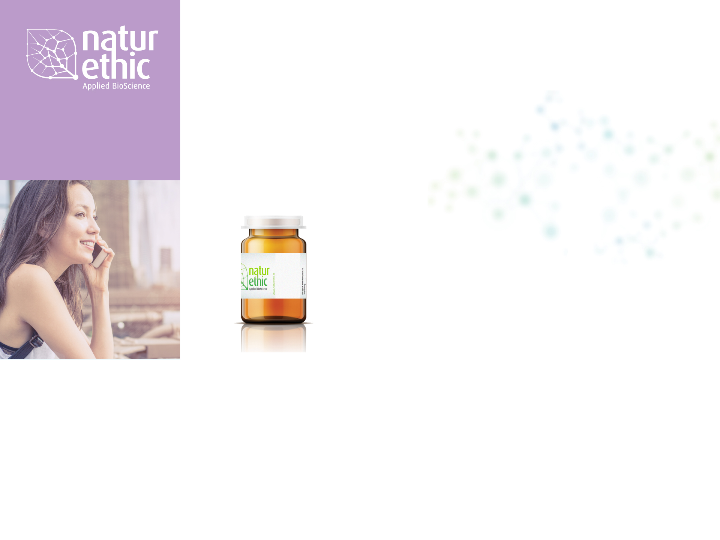
Anti-pollution ferment
Прикладная Бионаука
Свойства продукта
Код:
Номенклатура INCI:
Характеристики
Внешний вид:
Цвет:
Запах:
Растворимость:
pH :
Процент ввода:
Регуляторный статус:
FE0002
GLYCERIN,
PICHIA FERMENT LYSATE FILTRATE,
MORINGA OLEIFERA SEED EXTRACT,
BACOPA MONNIERI EXTRACT,
LAPSANA COMMUNIS LEAF EXTRACT
Прозрачная жидкость
От бесцветного до слабо-желтого
Характерный
Растворим в воде
5,5 – 7,5
0.5%
EU/FDA/JP/KR/CH
Информация о продукте
www.naturethic.es

Slide 16
Anti-pollution ferment
Прикладная Бионаука
Токсикология
Доступны следующие исследования:
Цитотоксичность
Тест на раздражение глаз
HRIPT
Данный продукт безопасен для применения по назначению.
Избегать попадания внутрь или прямого контакта путем применения соответствующих защитных мер и личной гигиены.
Полную информацию по безопасности и необходимым предосторожностям можно найти в NATURETHIC S.L. Safety Data Sheet (лист безопасности).
Безопасность
www.naturethic.es

Slide 17
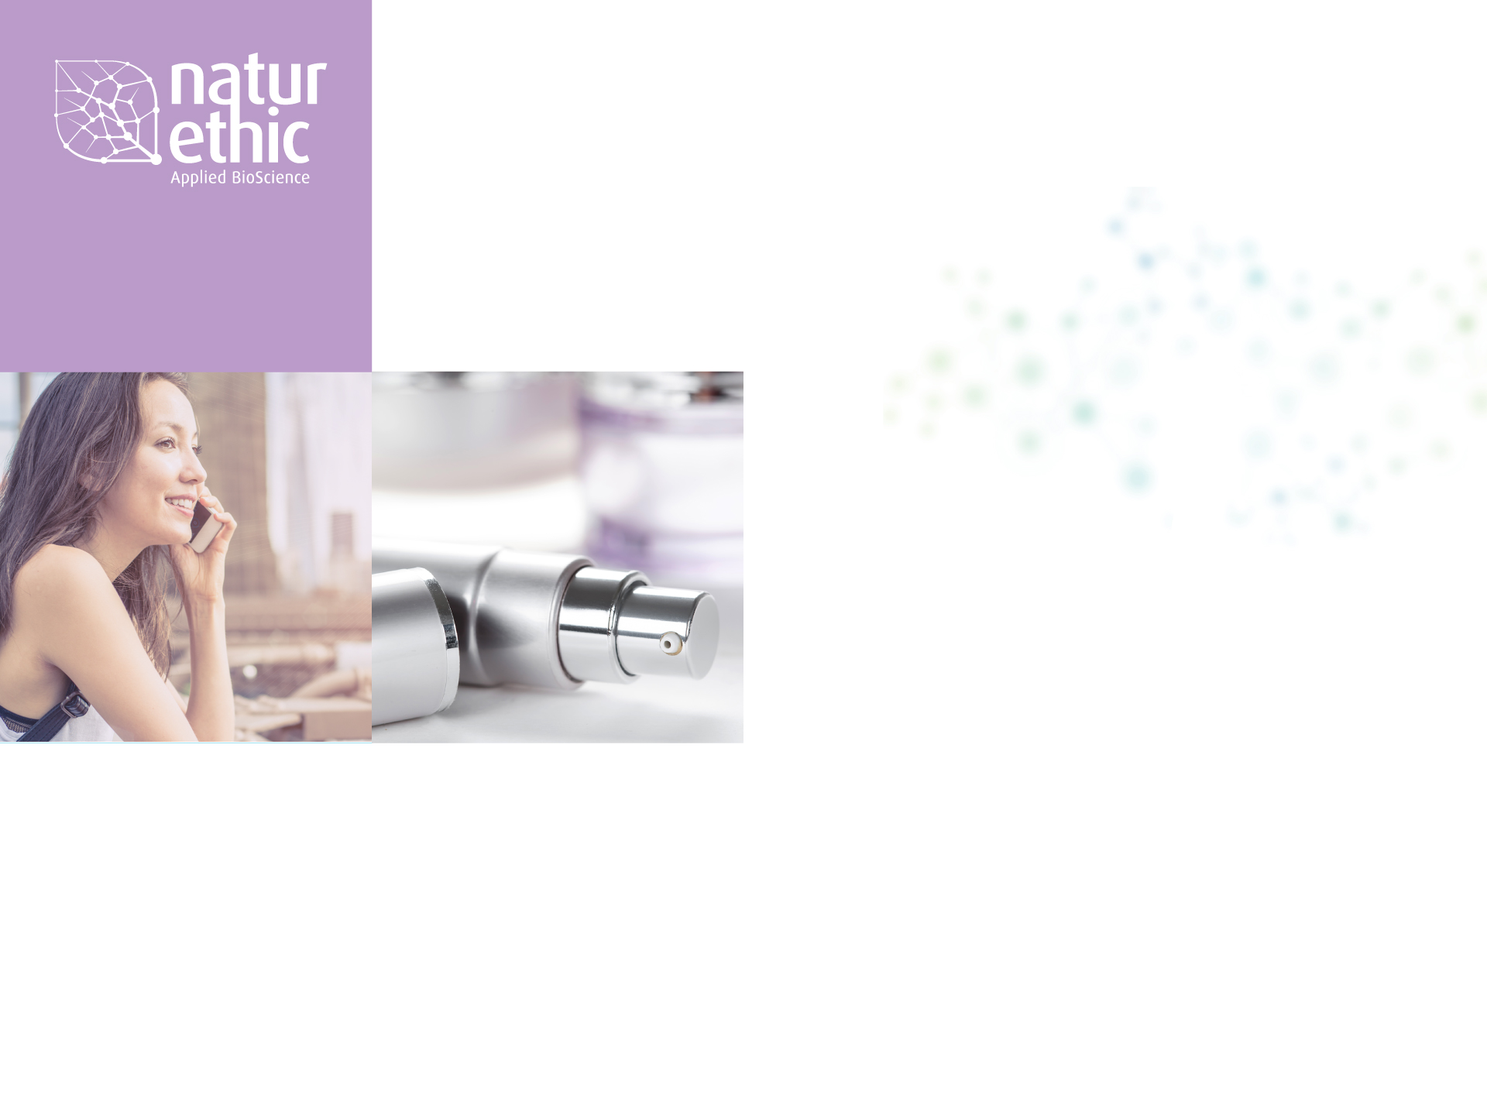
Anti-pollution ferment
Прикладная Бионаука
Антиполюшн
Антивозрастной
Выведение свободных радикалов
Уменьшение тяжелых металлов в коже
Защита от городского загрязнения
Защита от частиц размером 2,5 мкм
Маркетинговые концепции
www.naturethic.es

Slide 18
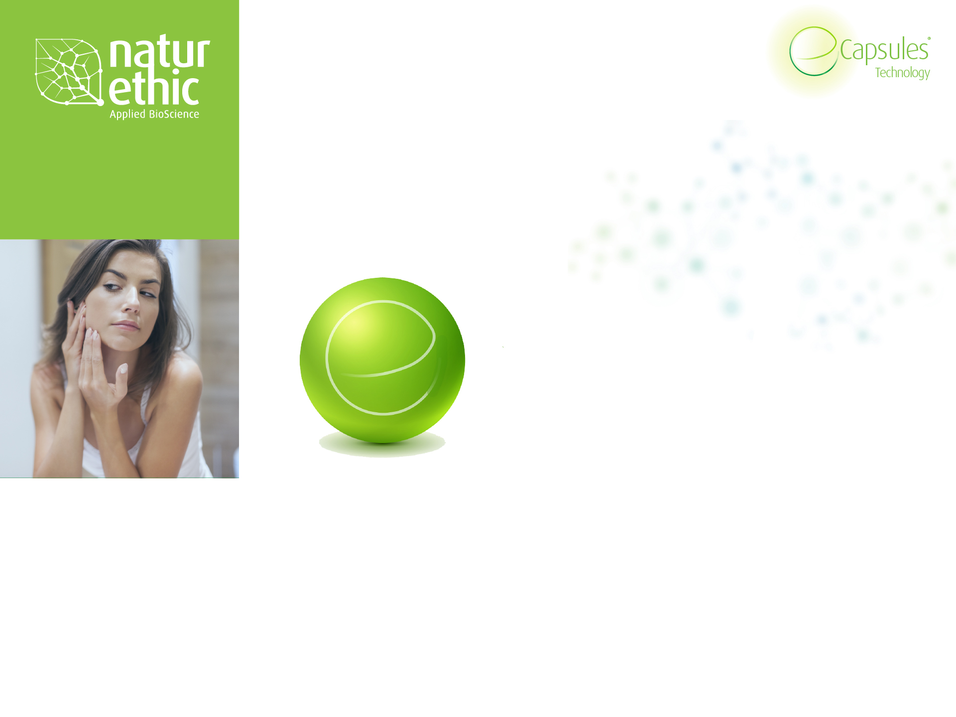
Прикладная Бионаука
eCapsules®:
Новая система доставки жирорастворимых ингредиентов в масляной среде.
Состав ядра и оболочки:
Жирорастворимые активные ингредиенты (твердые или жидкие)
растительного происхождения
Представление
eCapsules®
Преимущества
Введение
Эко-сертификация, биоразлагаемость
Улучшает проникновение в глубокие слои кожи
Блокирует ТЭПВ (липидная пленка на коже)
Усиливает барьерную функцию
Увеличивает время высвобождения активов
Улучшает стабильность рецептуры

Slide 19
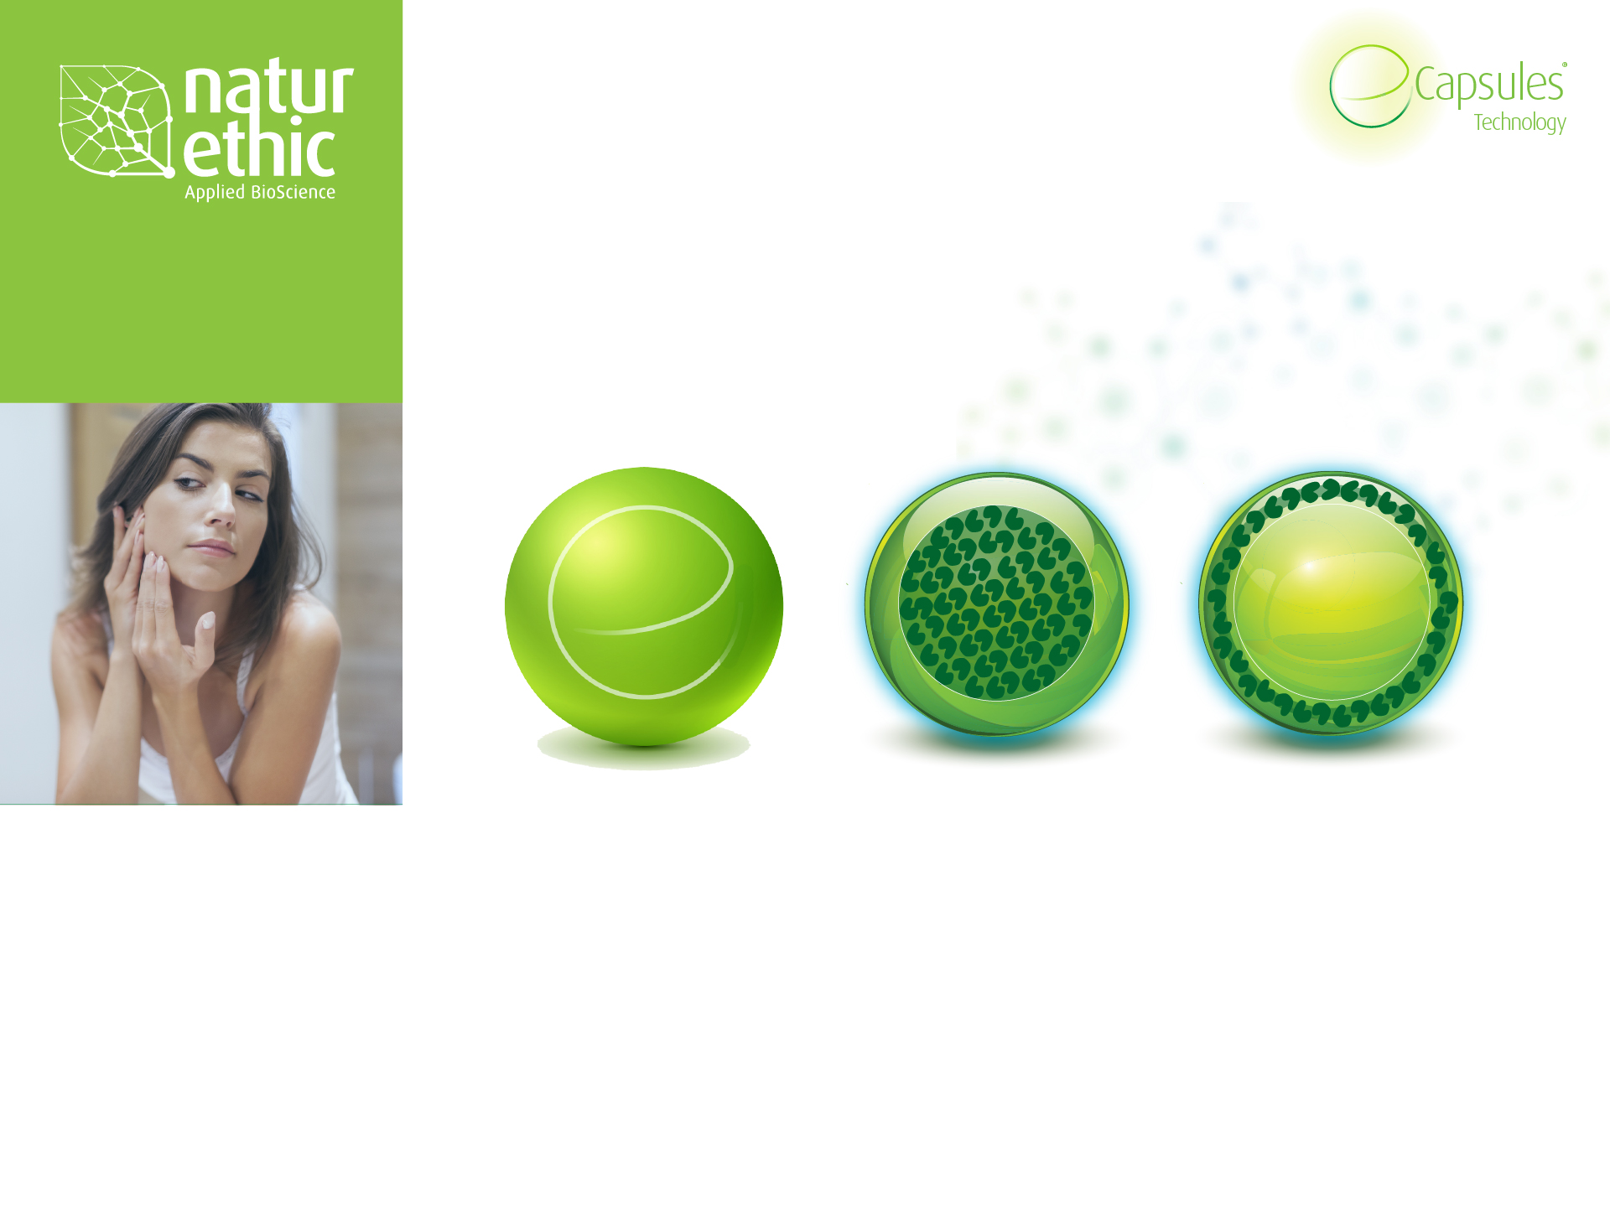
Прикладная Бионаука
Липидные активные ингредиенты (твердые или жидкие) входят в состав ядра или оболочки
Представление
eCapsules®
Липидное ядро
с активами
Липидная оболочка с активами
Липидная структура
eCapsules® легко модифицировать
Eco-certified, biodegradable
Improves skin penetration in deep skin layers
Avoids TEWL (lipid film on skin surface)
Reinforces skin barrier
Extends the active ingredient release
Improves stability of the formulation

Slide 20
eCapsules® : Характеристики
Прикладная Бионаука
Размер частиц
Хорошее проникновение активных ингредиентов в кожу
Не являются
наночастицами
200 – 400 нм
Характеристика
Улучшенная стабильность благодаря отсутствию слипания частиц

Slide 21
Прикладная Бионаука
eCapsules® Triptonol производятся
при помощи особого метода,
который позволяет заключить
активный ингредиент
в матрицу из полимеров
Полимеры морского происхождения
(альгиновая кислота, альгинаты и агар)
Активный ингредиент: жирорастворимый
Представление
eCapsules®
Введение
Преимущества eCapsules® Triptonol
Ограничения eCapsules® Triptonol
Улучшает химическую стабильность активов
Контроль выделения актива
Визуальные отличительные эффекты
Нет эко-сертификации
Проникновение через поверхность кожи

Slide 22

Дефекты кожи: наши ХУДШИЕ враги
Прикладная Бионаука
В 2014, «как избавиться от акне?»
был самым распространенным запросом
в google касающимся красоты.
Примерно 80-90% молодых людей
страдают от этого.
Это кожное заболевание обычно начинается во
время полового созревания и может сохраняться во взрослом возрасте.
Чтобы помочь в борьбе с прыщами и угрями,
Naturethic разработал eCapsules ® Triptonol:
активный ингредиент для жирной и проблемной кожи, идеальное средство против угрей.
Дефекты кожи

Slide 23
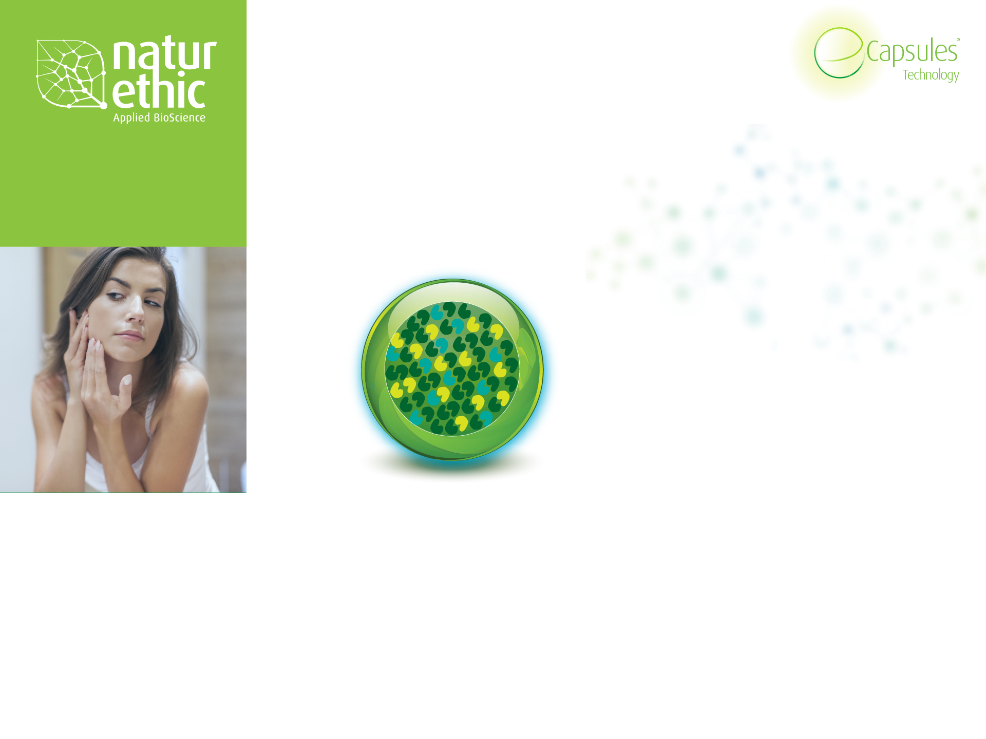
Прикладная Бионаука
eCapsules® Triptonol состоят из липидного ядра и оболочки
Липидный состав ядра
Масло какао
Концентрат чайного дерева
(лептоспермон, флавесон,
изолептоспермон)
Экстракт коры белой ивы
Липидный состав оболочки
Характеристика
Салициловая кислота

Slide 24
Прикладная Бионаука
eCapsules® Triptonol состоят из липидного ядра и оболочки
Липидные активы внутри ядра
Концентрат мануки
Содержит более 96% трикетонов (лептоспермон, флавесон,
изолептоспермон)
Противомикробная активность
Экстракт коры белой ивы
Полифенолы
Салициловые соединения
Кератолитическая активность
Очищающая активность
Салициловая кислота
Кератолитическая активность
Снижает количество угрей
Химия
Липидные активы внутри оболочки

Slide 25
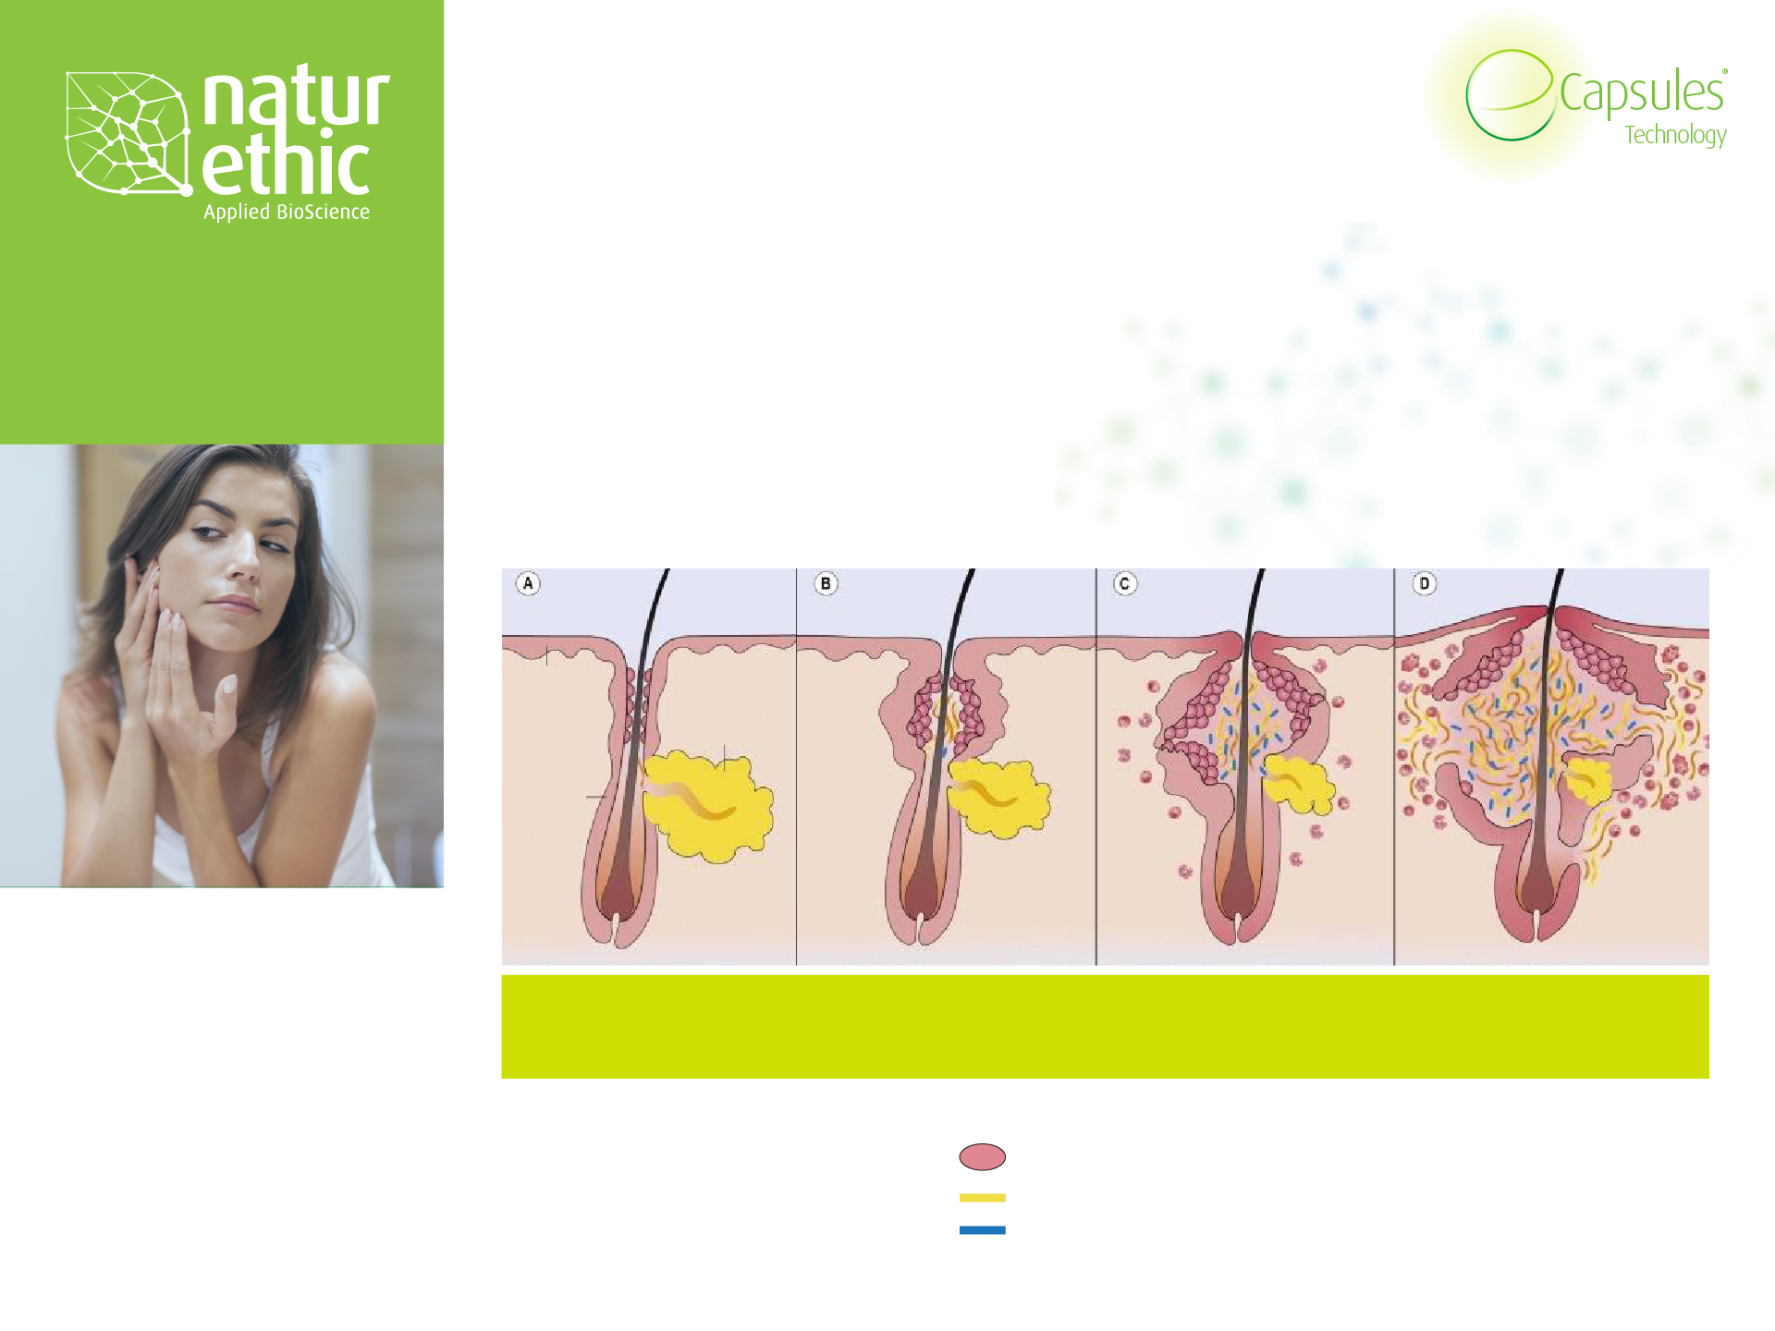
Прикладная Бионаука
Гиперкератинизация
Стимуляция секреции сальных желёз
Дисбаланс кожной флоры
Выраженное воспаление
Накопление эпителиальных клеток и кератиноцитов
Гиперсекреция кожного жира
Микробная колонизация волосяного фолликула
Propionibacterium Acnes
Эпидермис
Сальная железа
Фолликулярный эпителий
Механизм акне
A) РАННИЙ КОМЕДОН
B) ПОЗДНИЙ КОМЕДОН
C) ВОСПАЛИТЕЛЬНАЯ ПАПУЛА/ПУСТУЛА
D) УЗЕЛКОВАЯ КИСТА
Корнеоциты
Кожный жир
Бактерии (P.acnes)

Slide 26
Прикладная Бионаука
Исследование эффективности eCapsules® Triptonol in vivo
Клиническая и инструментальная оценка
(eCapsules ® Triptonol vs Плацебо)
Оценка эффективности по снижению количества прыщей
(подсчет прыщей)
Изучение матирующего эффекта (клиническая оценка)
Фотографирование при помощи Visia®
Субъективная оценка (опросник)

Slide 27
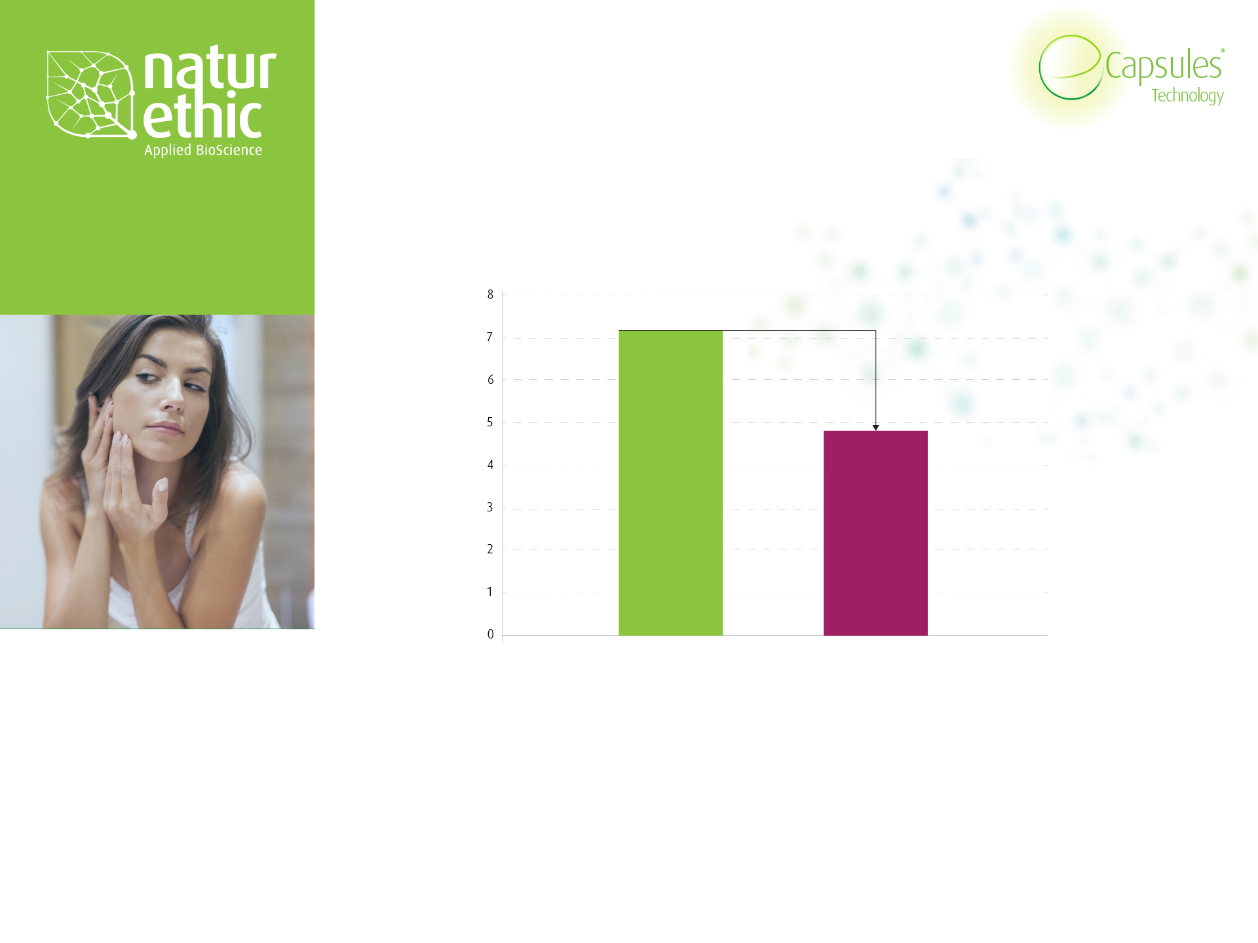
Прикладная Бионаука
eCapsules® Triptonol уменьшает угревую сыпь (количество прыщей)
28 дней применения – Дозировка: 0.6% (Д0 vs. Д28),
Группа из 23 женщин/мужчин в возрасте от 14 до 40 лет,
Нанесение дважды в день на половину лица
-34%
Количество комедонов
In vivo
Д0
Д28
Клиническая оценка
По итогам данного исследования, через 28 дней двухразового нанесения eCapsules® Triptonol (0.6%), было отмечено значительное 34 %-е снижение количества угрей.

Slide 28
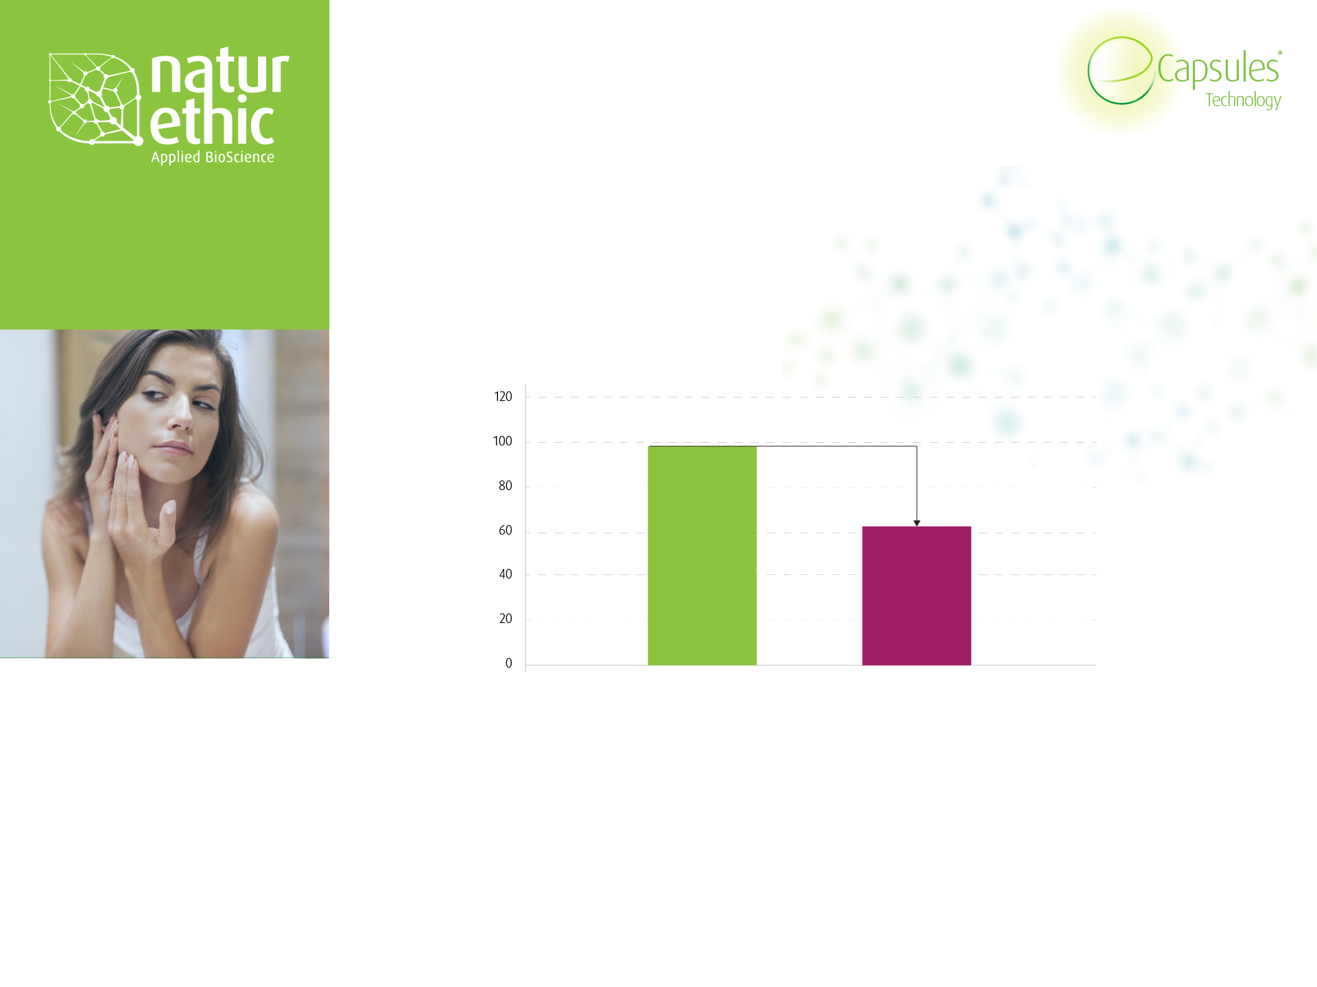
Прикладная Бионаука
eCapsules® Triptonol уменьшает количество папул.
28 дней применения – Дозировка: 0.6% (Д0 vs. Д28),
Группа из 23 женщин/мужчин в возрасте от 14 до 40 лет,
Нанесение дважды в день на половину лица
-34%
Количество папул на 28-й день (%)
In vivo
Плацебо
eCapsules® Triptonol (0.6%)
Клиническая оценка
По итогам данного исследования, через 28 дней двухразового нанесения eCapsules® Triptonol (0.6%), было отмечено значительное (34 % в сравнении с плацебо) снижение количества папул.

Slide 29
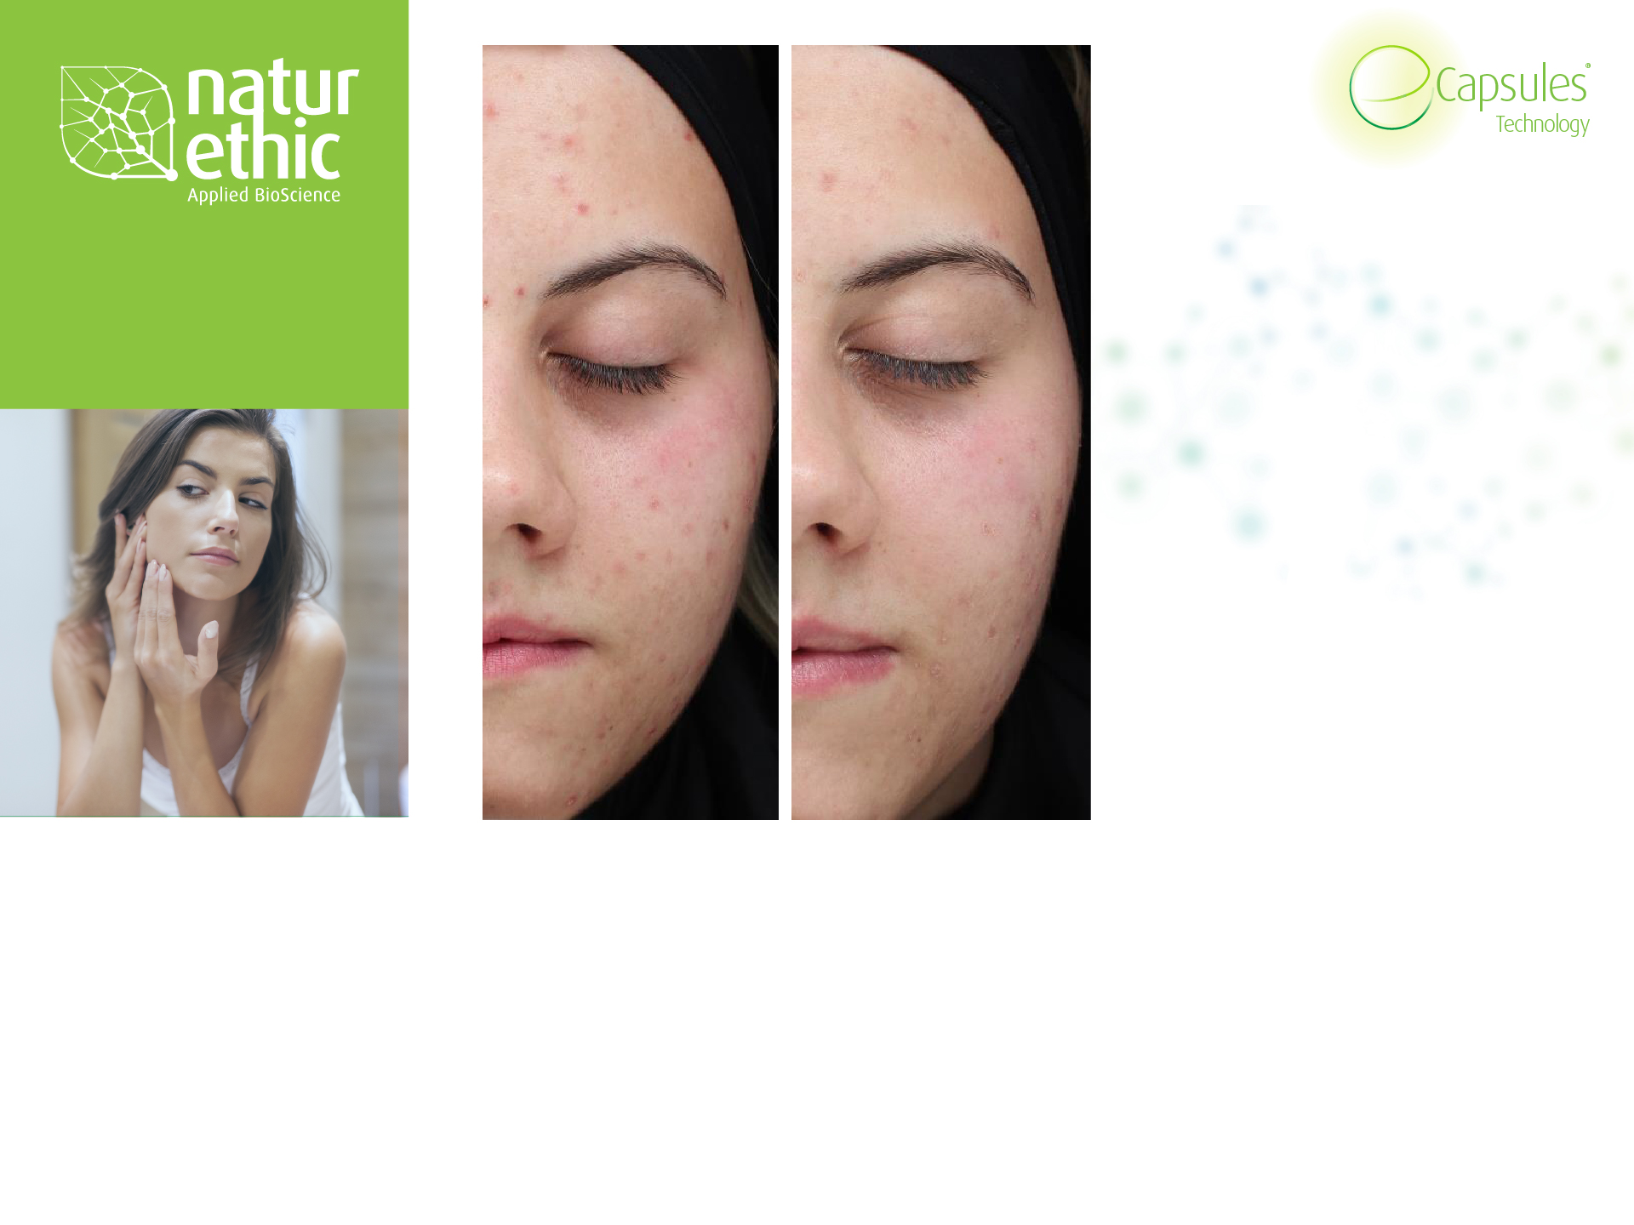
Прикладная Бионаука
eCapsules® Triptonol
удаляет дефекты кожи и для более идеального и сияющего вида (Visia®)
28 дней применения
Дозировка: 0.6% (Д0 vs. Д28),
Группа из 23 женщин/мужчин в возрасте от 14 до 40 лет,
Нанесение дважды в день на половину лица
In vivo
День 0
День 28
Клиническая оценка
eCapsules® Triptonol (0.6%) воздействует на дефекты кожи, а точнее предотвращает появление или уменьшает проявления пятен и угрей.
После 28 дней использования общий вид кожи улучшился и стал выглядеть чище.

Slide 30

Прикладная Бионаука
Субъективная оценка
82%
82%
61%
Кожа более гладкая и мягкая
Кожа увлажненная и очищенная
Кожа стала более матовой и менее жирной
In vivo
65%
83%
65%
Клиническая оценка
Кожа стала лучше выглядеть
Кожа спокойная меньше раздражается
Краснота уменьшилась

Slide 31
Прикладная Бионаука
Общая эффективность
Благодаря своей эффективности,
eCapsules ® Triptonol воздействует на дефекты кожи для предотвращения и снижения проявления прыщей и
угрей:
Противобактериальная активность
Борется с дефектами кожи путем снижения количества пятен и угрей
Матирующее действие. Значительно снижает блеск кожи
Выводы
Косметическое применение
Средства для жирной и склонной к акне кожи
Взрослые
Подростки

Slide 32
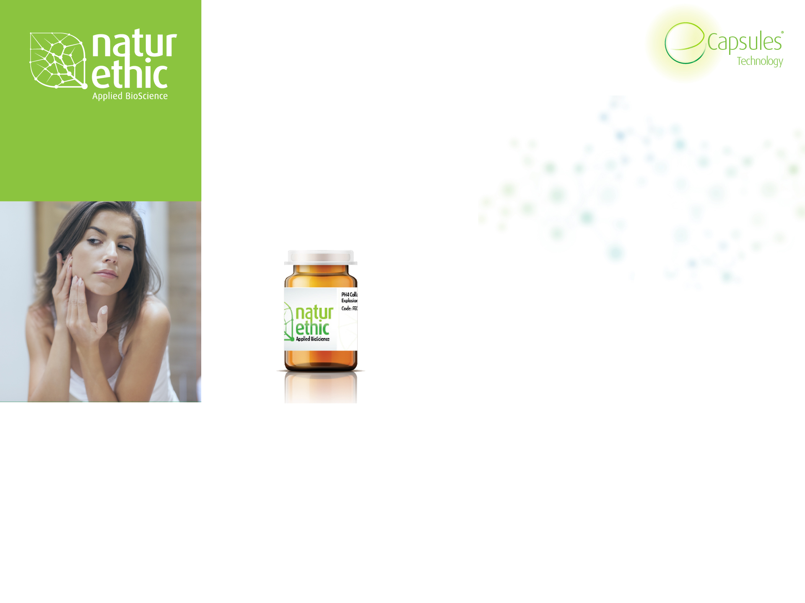
Прикладная Бионаука
Описание: вязкая суспензия
Дозировка: 0.6 – 2.0 %
Температура (введения в рецептуру): <45ºC
Диспергируется в воде и эмульсиях В/М и М/В
Номенклатура INCI:
WATER,GLYCERIN,LEPTOSPERMONE,SALICYLICACID,
GLYCERYL BEHENATE,LECITHIN, FLAVESONE,
ISOLEPTOSPERMONE,
THEOBROMA CACAO (COCOA) SEED BUTTER,
SALIX ALBA BARK EXTRACT, XANTHAN GUM,
BENZYL ALCOHOL, GLYCERYL CAPRYLATE,
BENZOIC ACID,PROPANEDIOL
Китай: INCI названия присутствуют в IECIC 2015
Внешний вид образца
Информация о продукте

Slide 33

Самая драгоценная система доставки пептидов в мире
Биомиметические пептиды, конъюгированные с благородными металлами и драгоценными камнями, которые улучшают биодоступность и стабильность активов

Slide 34
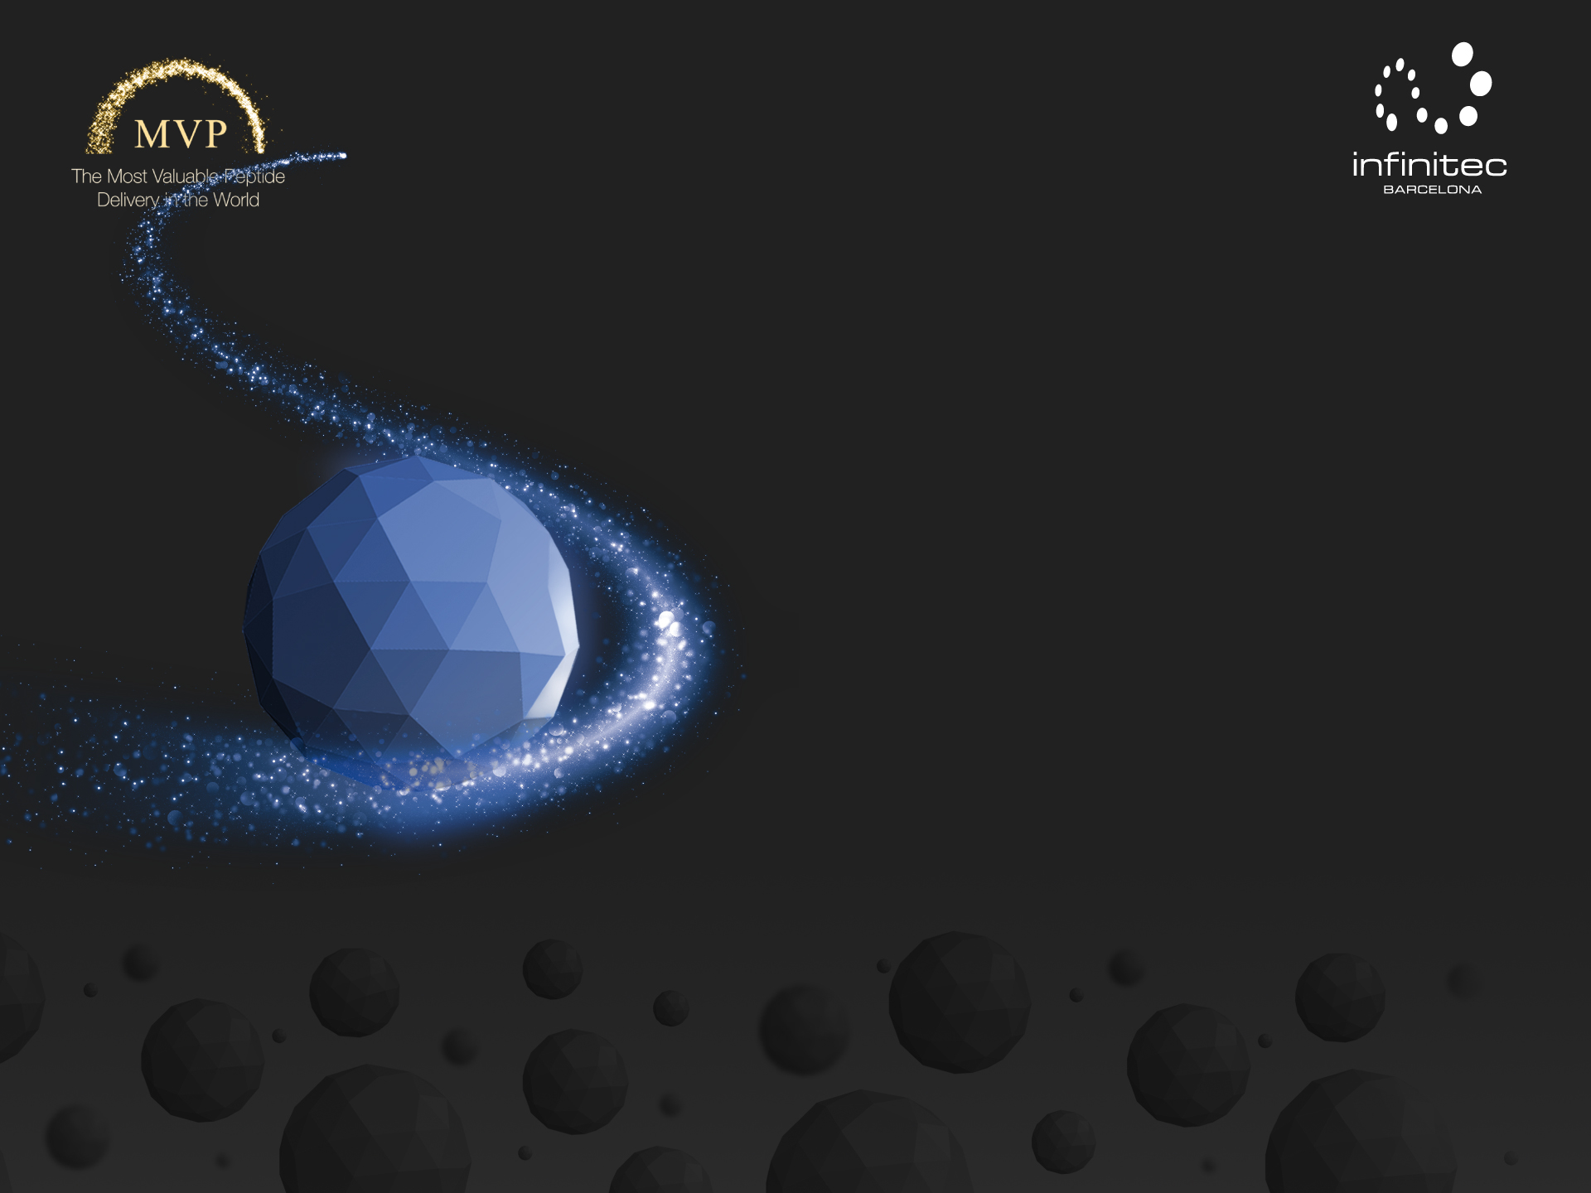
И теперь, технология превращает сапфиры в защитный барьер, помогающий
лифтинг-пептидам в борьбе с потерей упругости и обвисанием.
+ 25 % к упругости
+ 20 % к эластичности
Стимулирует синтез белков ВКМ и кожный метаболизм
Антиоксидантный эффект
Антигликирование
Ингибирование матричных металлопротеиназ (MMPs),
ферментов, которые разрушают все типы белков внеклеточного матрикса.

Slide 35
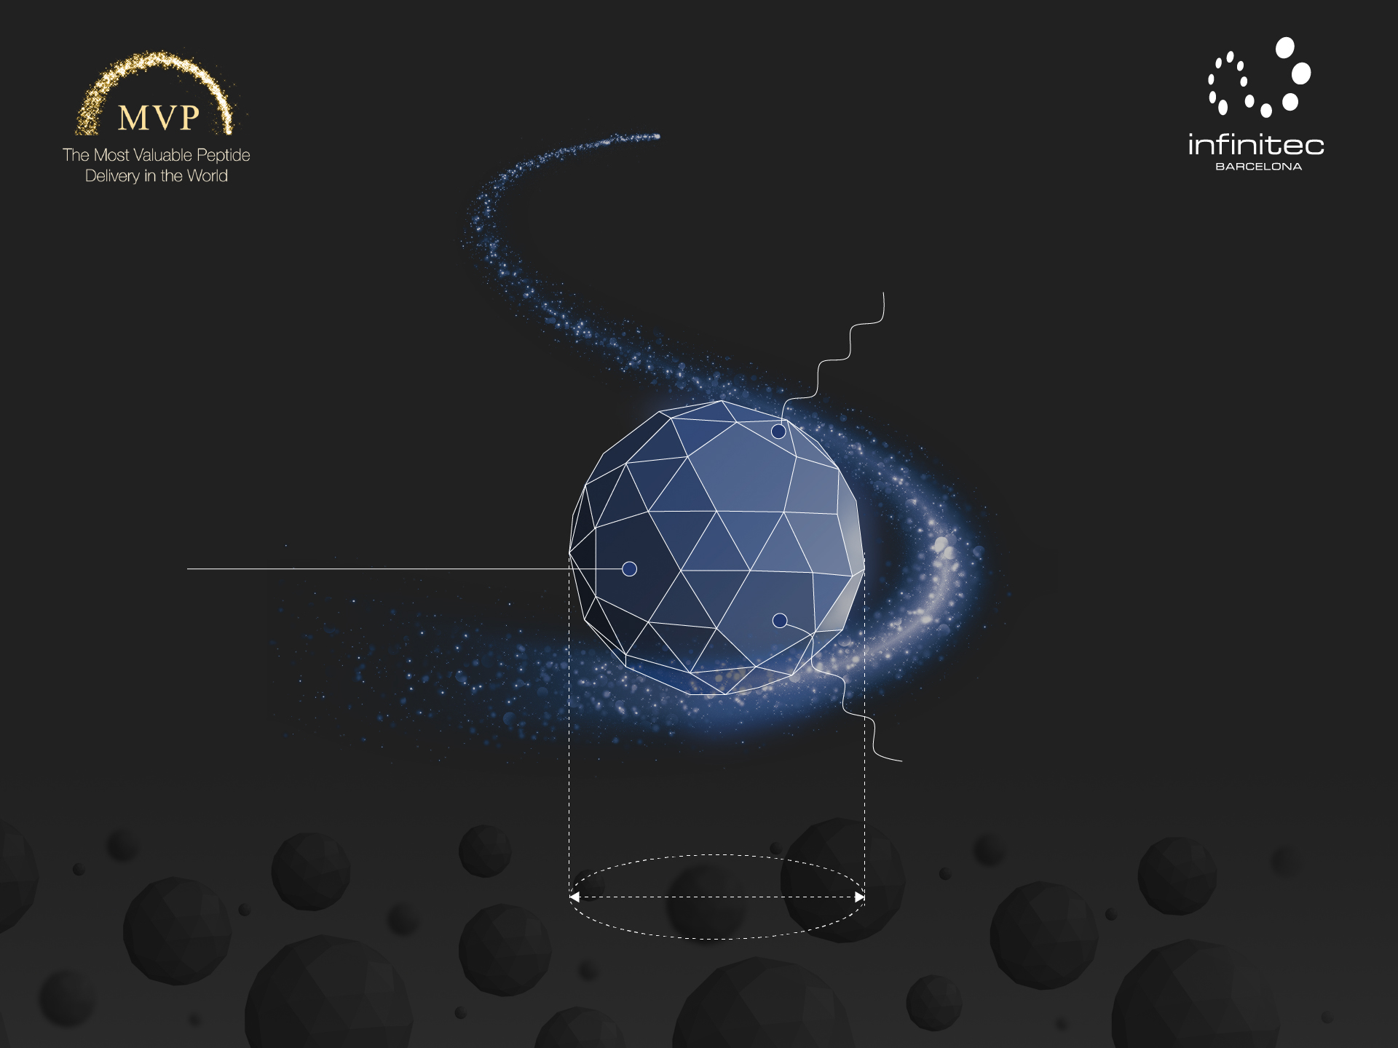
GSH-Глутатион (Актив)
Главный трипептидный антиоксидант организма
Тройная защита от токсинов:
Он нейтрализует свободные радикалы, усиливает иммунную систему и выводит токсины.
Химия
Сапфир (Носитель)
ECM Moduline (Актив)
Трипептид из состава TGFß
TGFß необходим для нормальной выработки коллагена, эластина и других белков ВКМ.
Стимулирует фиброгенез.
300 (+/-150) нм
ТЕХНОЛОГИЧЕСКИЕ ПРЕИМУЩЕСТВА
Высокая концентрация пептидов
Лучшая стабильность и растворимость
Улучшенная биодоступность

Slide 36
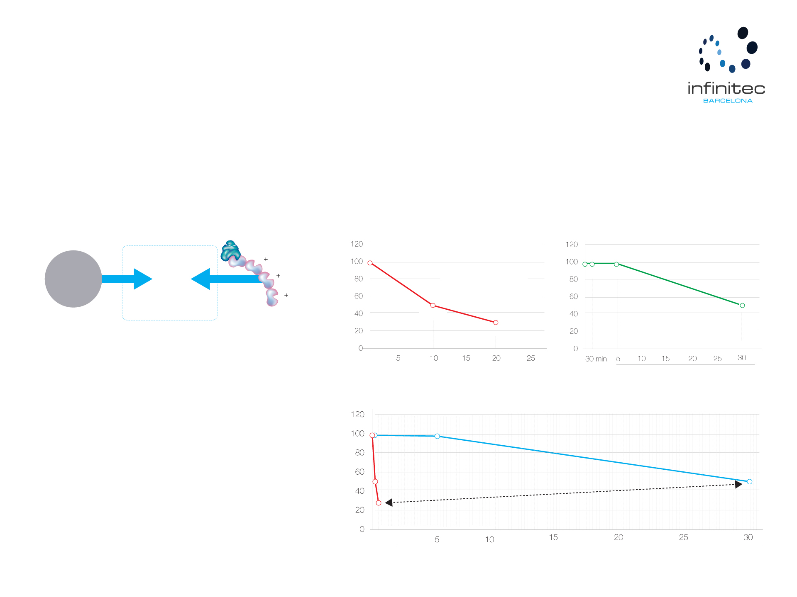
Технология MVP: пептидная конъюгация - потребность в защите
У свободных пептидов есть ряд недостатков, в том числе низкая биодоступность и стабильность. Другие факторы, помимо абсорбции, ограничивающие биодоступность таких пептидов - это протеазы, быстрый метаболизм, опсозинация, изменения конформации, диссоциация субъединиц и многое другое.
Свободные пептиды
Носитель + пептиды
Носитель
Пептиды
Устойчивость к протеазам (40ºC)
Устойчивость к протеазам (40ºC)
Система
доставки
73% свободных пептидов
разрушается менее чем
через 20 минут
Доступность пептида (%)
Более 50% актива всё ещё
доступно через 30 часов
Ценный носитель
+ эффективный пептид
Dermal regeneration
Время (мин)
Время (ч)
СРАВНИТЕЛЬНЫЙ ГРАФИК
Ç
ДРАГОЦЕННЫЕ КОНЦЕПЦИИ
Мотивация покупки
Передовая технология
Производительность и эффективность
Качество и роскошь
x90
Время действия продукта
Медленное разрушение актива
Доступность пептида (%)
Улучшенная биодоступность
MVP
Время (ч)

Slide 37
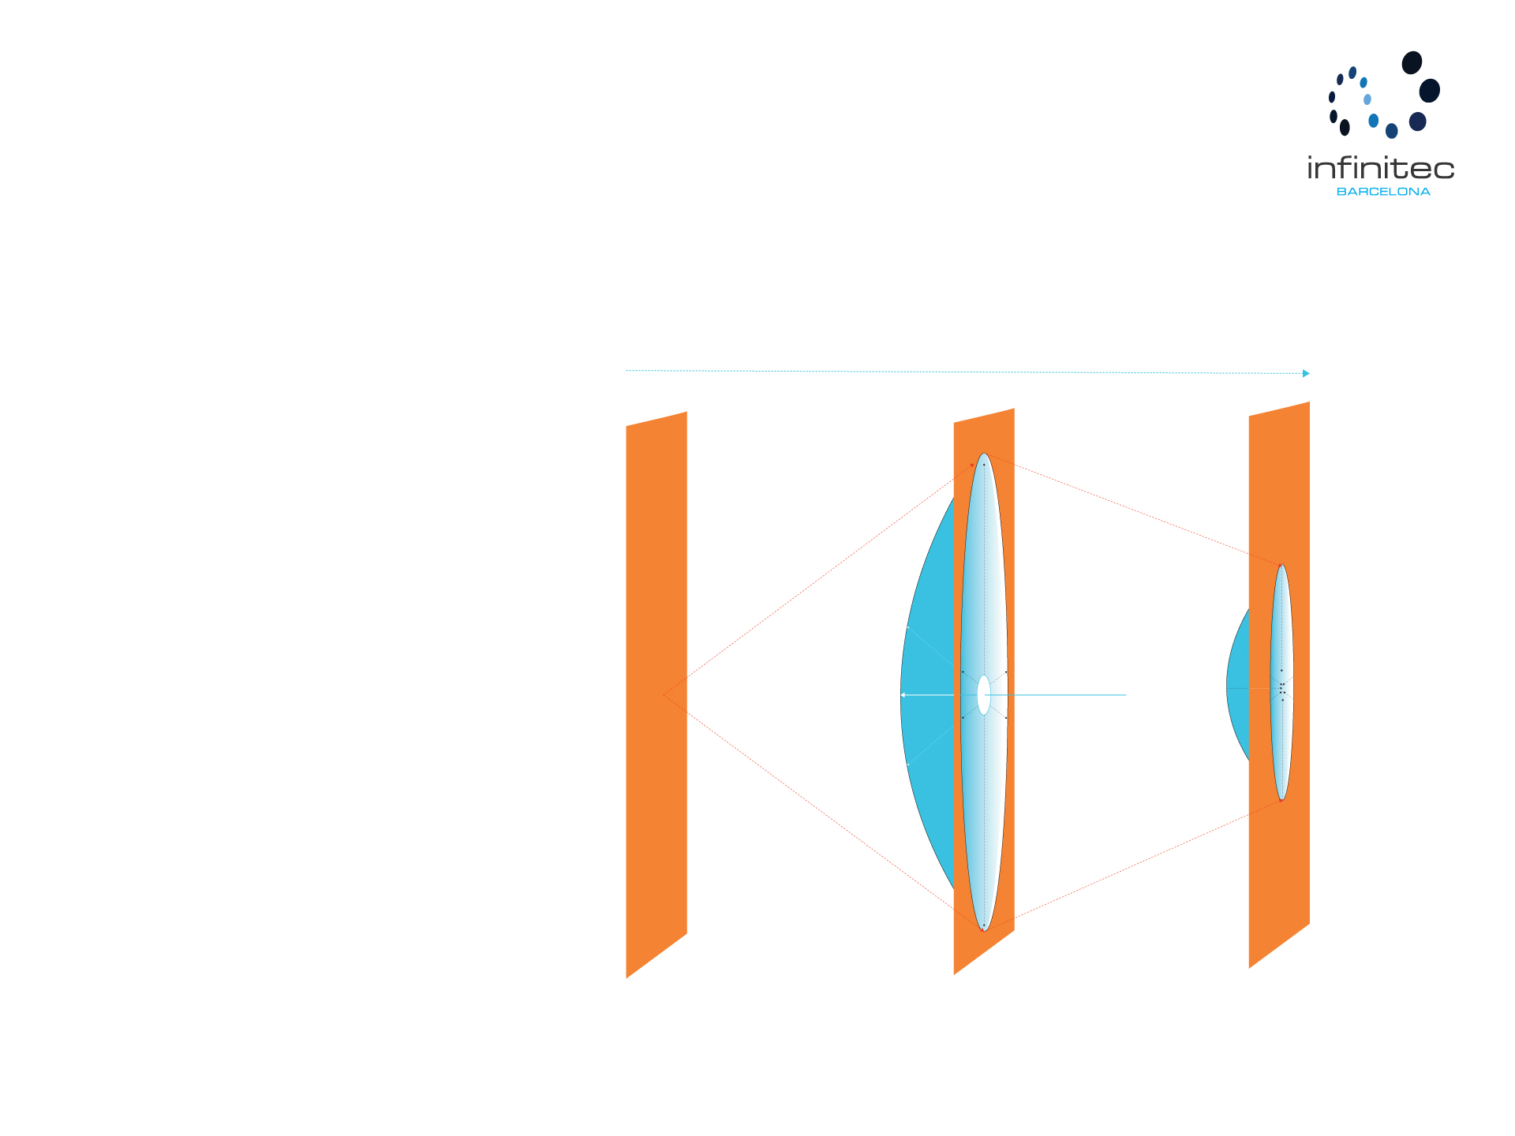
Исследование in vivo:
Клиническое двойное слепое, плацебо контролируемое исследование эффективности крема с MVP Sapphire по улучшению упругости и эластичности кожи лица.
Протокол исследования:
20 испытуемых
Здоровые женщины
Возраст: 35 - 60 лет
28 дней
Крем с 0.30% против плацебо.
Область нанесения: ЛИЦО - Щека
t = 3 секунды
Инструмент : DynaSKIN®
Система Dynaskin ® позволяет оценивать упругость кожи при помощи полностью бесконтактного метода. Она создаёт деформацию и оценивает её.
Принцип её работы состоит в воздействии на кожу потоком воздуха строго контролируемого давления (в данном случае 2 г), который деформирует кожу пропорционально её упругости.
Данные по упругости
2 г стандартного воздушного потока
Воздух отключен
ОБЪЁМ
ОСТАТОЧНЫЙ ОБЪЁМ
Данные по эластичности
Кожа до деформации
Контролируемая напряженная деформация
Без давления
Остаточная деформация

Slide 38
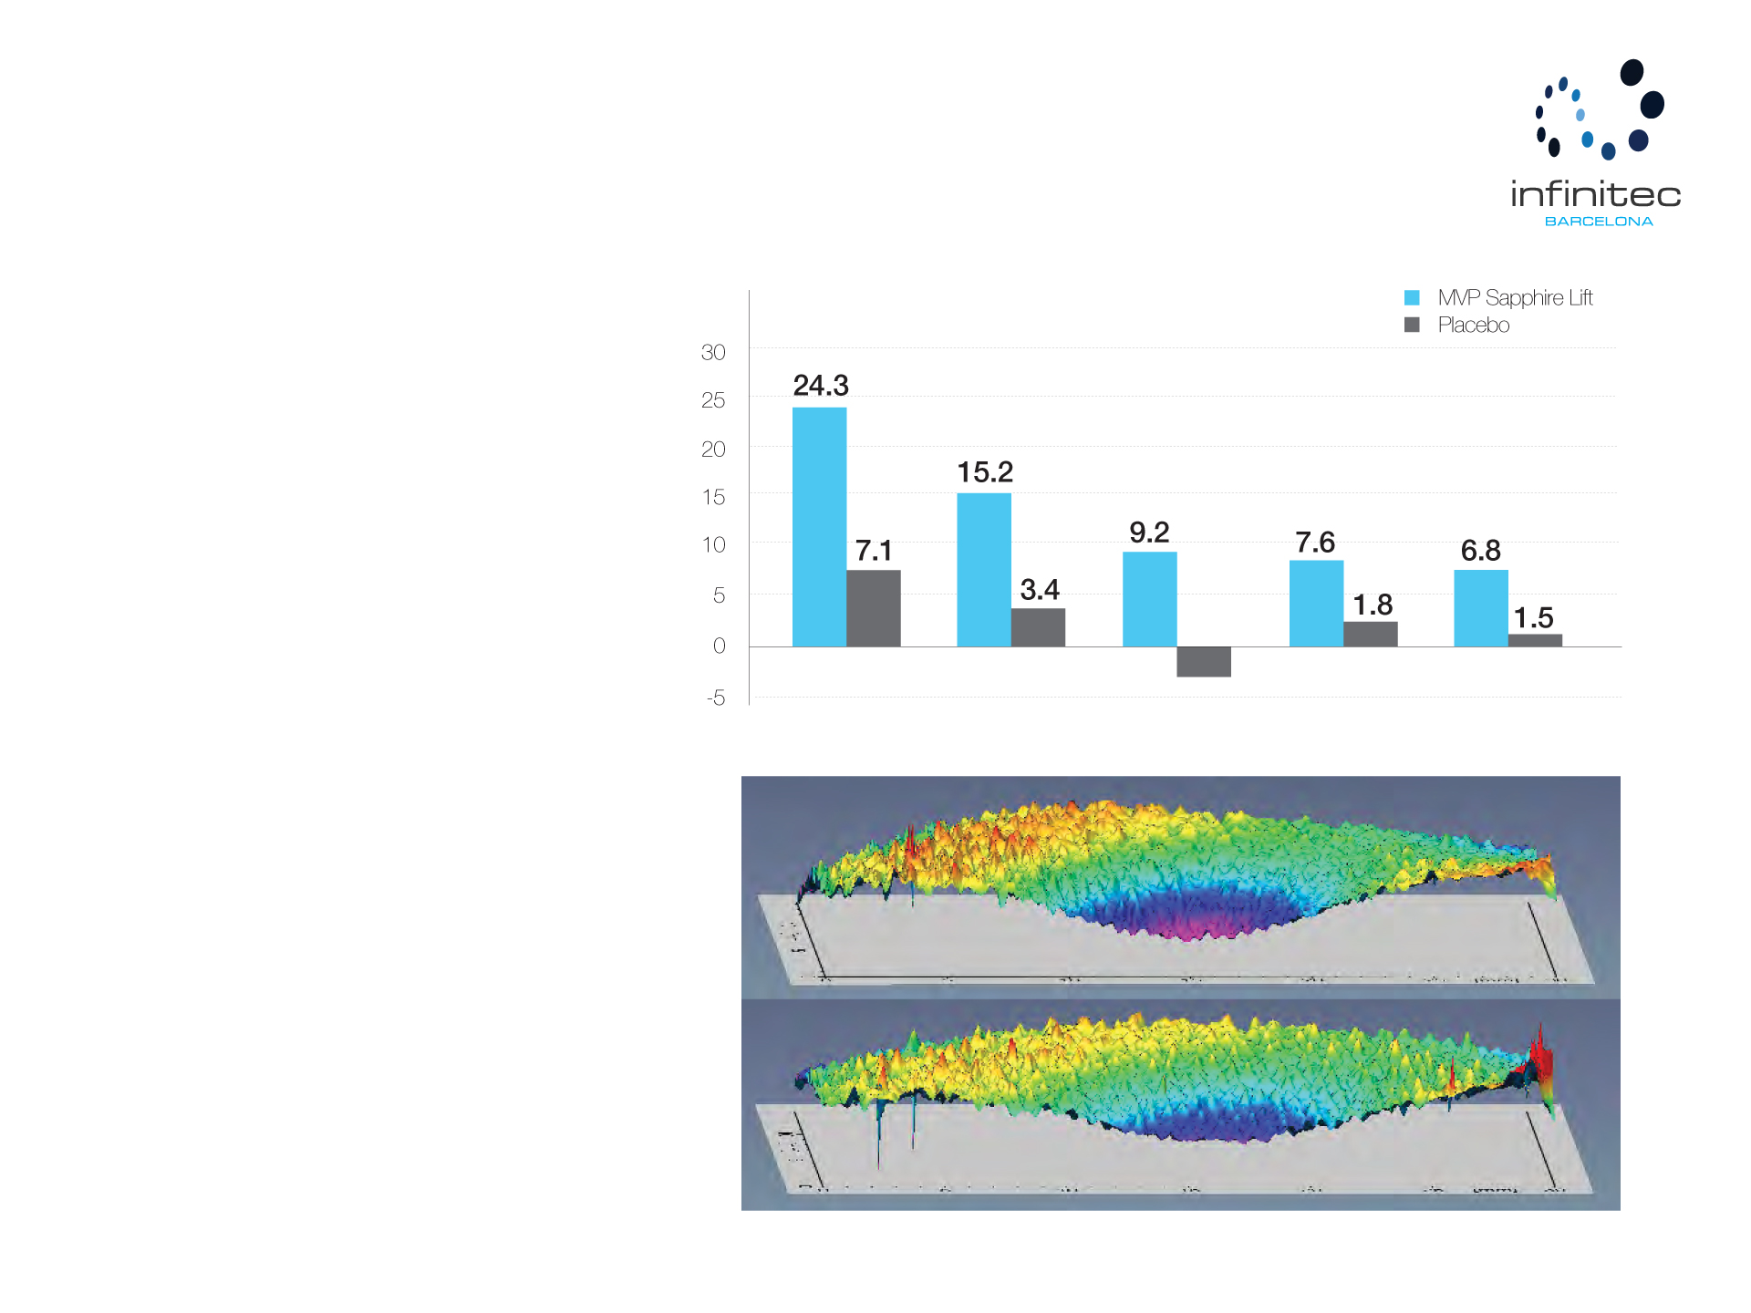

Исследование in vivo:
Клиническое двойное слепое, плацебо контролируемое исследование эффективности крема с MVP Sapphire по улучшению упругости и эластичности кожи лица.
Упругость
Оценка упругости
Деформация кожи напрямую связана с упругостью, и тем как кожа реагирует на давление воздушного потока. Чем сильнее деформация (в общем объёме), тем меньше упругость.
Результаты сравнения деформации в день 0 и в 28-й день и соответствующих значений означает увеличение упругости, и следовательно большую устойчивость к давлению воздуха.
% Улучшение Д28 против Д0 (%)
Объём уменьшения
Область уменьшения
Окружность
уменьшения
Глубина
уменьшения
Средняя глубина уменьшения

Slide 39
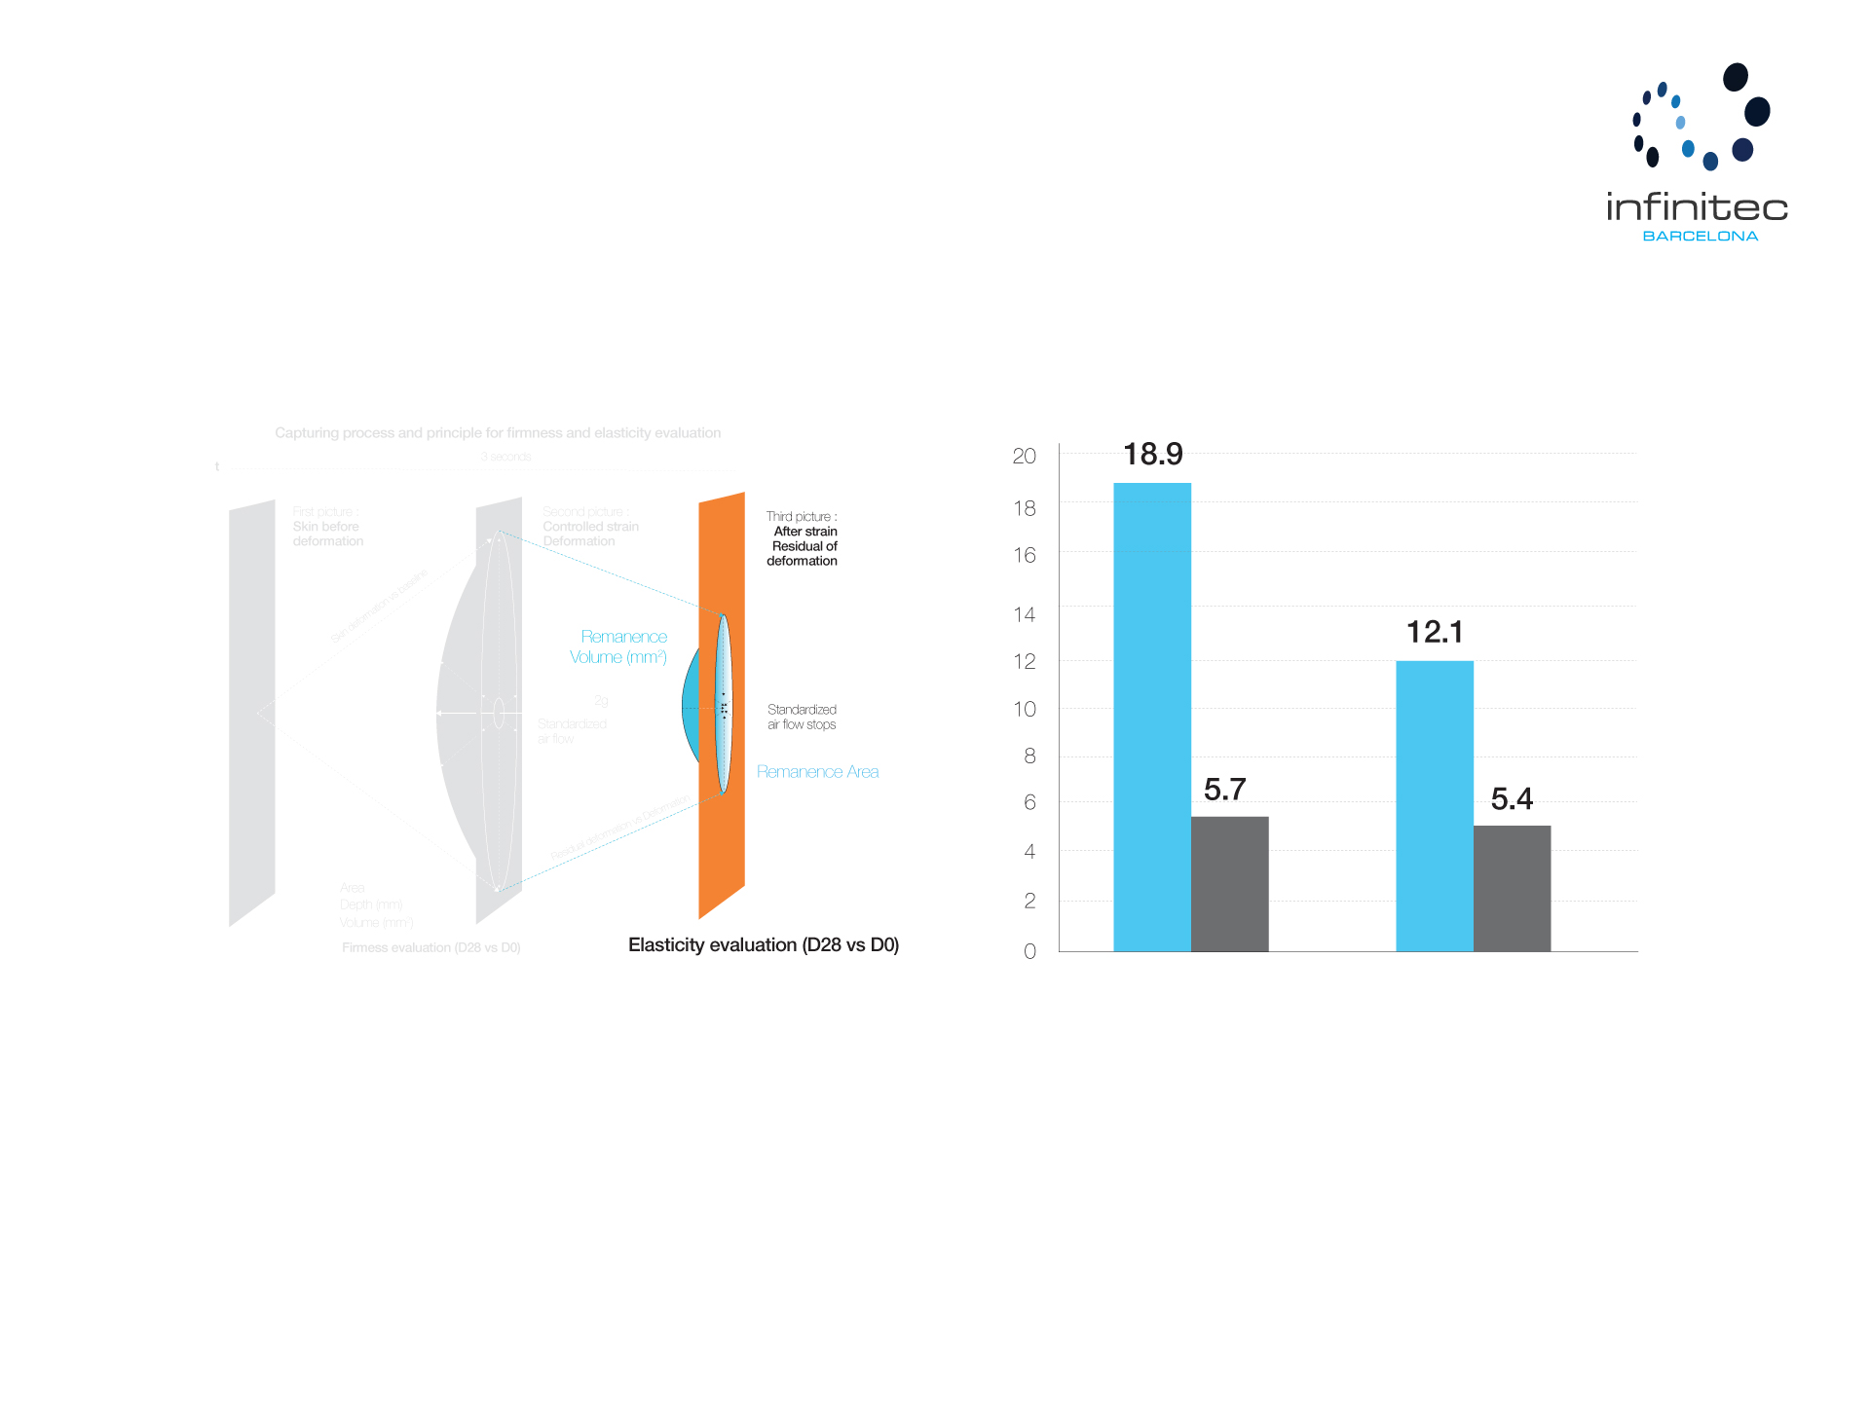
Исследование in vivo:
Клиническое двойное слепое, плацебо контролируемое исследование эффективности крема с MVP Sapphire по улучшению упругости и эластичности кожи лица.
Эластичность
MVP Sapphire Lift
Плацебо
Сравнение Д28 с Д0 (%)
Остаточный объём
Остаточный объём
Остаточная площадь
Оценка эластичности
После отключения давления воздуха кожа старается вернутся в изначальное положение. Остаточный объём, остаточные изменения в объёме и площади называются остаточным объёмом и пропорциональны эластичности кожи.
Как видно, остаточный объём и остаточная площадь уменьшились между началом и 28-м днём. Кожа стала более устойчива к прикладываемой силе, и следовательно стала более эластичной и упругой через 28 дней в сравнении с плацебо.

Slide 40
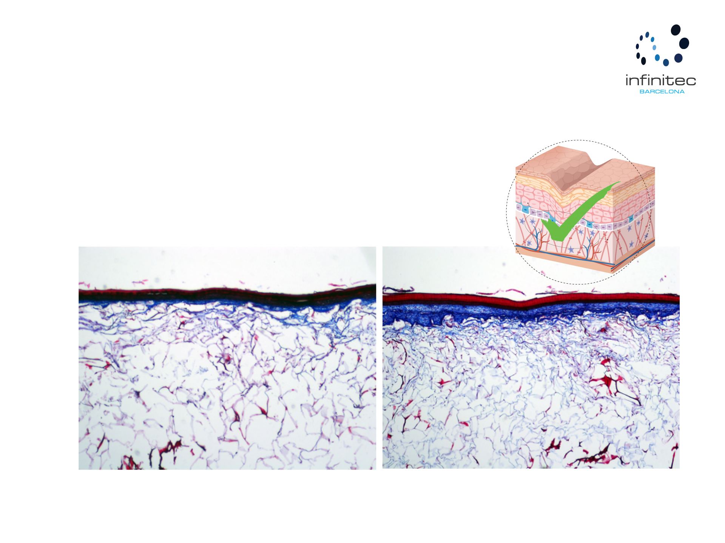
Влияние MVP Sapphire Lift на накопление коллагена в 3D модели кожи.
Трихромное окрашивание специфично окрашивает (голубым) отложения коллагена в коже.
Для этого использовалась 3D модель кожи, на которую наносили 0,01 мг/мл (0,001%) продукта для оценки его эффективности.
На кожу ежедневно наносился MVP Sapphire Lift в течении 6 дней, по одному нанесению в день.
Результаты демонстрируют, что MVP Sapphire Lift стимулирует отложение коллагена в дерме, что приводит к увеличению её упругости.
Basal
Control
0.02%
SDS
Контроль
0.001% Sapphire Lift

Slide 41
Информация о продукте
Размер частиц: субмикрометровый: 300 (+/-150) нм
Дозировка: 0.15 - 0.30%
В ФОРМЕ ПОРОШКА – Код: NP0065
Номенклатура INCI:
MALTODEXTRIN, SYNTHETIC SAPPHIRE (AND) GLUTATHIONE
(AND) PALMITOYL TRIPEPTIDE-28
В ФОРМЕ РАСТВОРА – Код: NP0064
Номенклатура INCI: WATER (AQUA), XANTHAN GUM, SYNTHETIC SAPPHIRE (AND) GLUTATHIONE
(AND) PALMITOYL TRIPEPTIDE-28
Добавки: BENZYL ALCOHOL,
GLYCERYL CAPRYLATE, BENZOIC ACID, PROPANEDIOL.
pH: 4.0 – 6. 0
Температура введения (T): <45ºC
Регуляторный статус: EU/FDA/JP/KR
Доступные данные по безопасности и токсикологии:
MSDS, Клеточная цитотоксичность (MTT), Генотоксичность (AMES), Раздражение слизистой глаз, HRIPT.

Slide 42

представляет:
Эффективная нутрикосметика для здоровья и красоты
Стенд № 2А-9-13
Павильон «Парфюмерия и косметика»

